Slide 1


Manifestações clínicas e meios auxiliares de diagnóstico de doenças cardíacas
Prof. Mário Marcondes dos Santos , DVM, MsC, PhD
mario.marcondes@euvg.pt

Slide 2

Manifestações clínicas de doenças cardíacas
Diversos sinais podem indicar doença cardíaca, até mesmo em animais sem a apresentação clínica de “insuficiência cardíaca”.
sopros cardíacos, distúrbios de ritmo, pulso da jugular e aumento do coração (hipertrofia).
síncope, pulsos arteriais excessivamente fracos ou fortes, tosse ou dificuldade respiratória (dispneia), intolerância a exercícios, distensão abdominal e cianose.
﻿
Nelson, R.W.; Couto, C.G. (2020)

Slide 3

Manifestações clínicas de doenças cardíacas
Doenças não cardíacas também podem causar esses sinais
Meios diagnósticos auxiliares X Melhor avaliação da doença cardiovascular
﻿
Nelson, R.W.; Couto, C.G. (2020)

Slide 4

Manifestações clínicas de doenças cardíacas
Doença cardíaca X Insuficiência cardíaca (ICC)
ICC: coração não consegue nutrir adequadamente as necessidades circulatórias corpóreas ou é capaz de fazê-lo somente com alta pressão de preenchimento (venoso)
Observam-se:
sinais congestivos pré-cardíacos
inadequado fluxo de sangue para fora do coração
﻿
Nelson, R.W.; Couto, C.G. (2020)

Slide 5
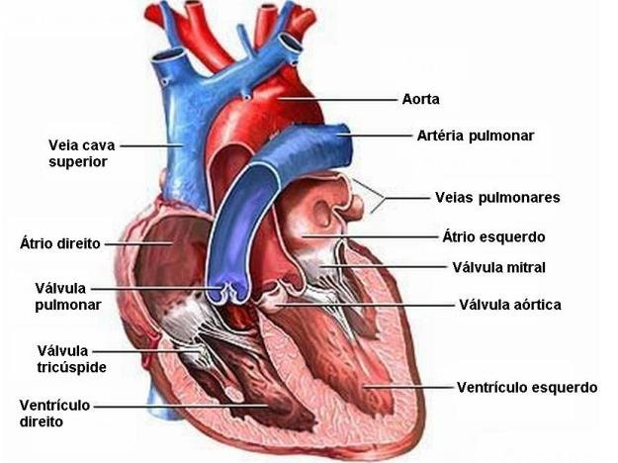
ICCE X ICCD

Slide 6

Manifestações clínicas de doenças cardíacas
Doença cardíaca X Insuficiência cardíaca (ICC)
À medida que a doença cardíaca progride, há redução do fluxo que deixa o coração por meio da artéria aorta (volume sistólico)
Com isso, são ativados os sistemas compensatórios na tentativa de manter as necessidades vitais do organismo e o débito cardíaco
﻿
Nelson, R.W.; Couto, C.G. (2020)

Slide 7
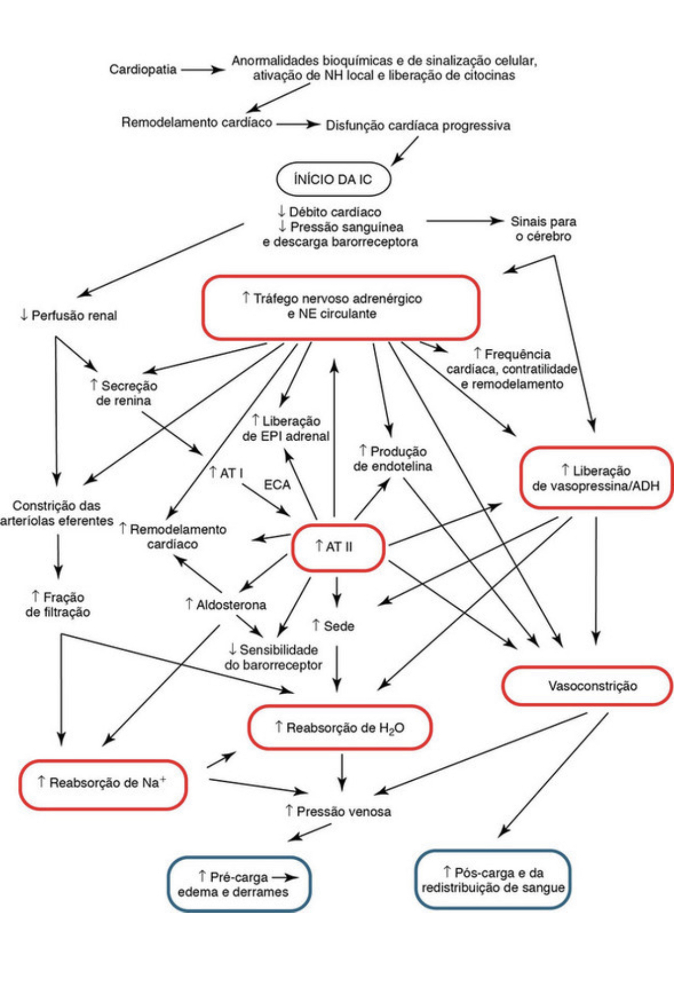

ejetar seu volume sanguíneo. É a diﬁculdade enfrentada pelo ventrículo durante o processo de ejeção.
Pré-Carga: É a força o carga exercida no miocárdio no ﬁnal da diástole (estiramento de ﬁbras). Refere-
se ao máximo de estresse da parede do ventrículo, quando está cheio de sangue (pressão diastólica
Pós-Carga: Refere-se a resistência, impedância ou pressão que os ventrículos tem que exercer para
INSUFICIÊNCIA CARDÍACA
Insuﬁciência Cardíaca é a incapacidade do coração em adequar sua ejeção às necessidades
metabólicas do organismo, ou fazê-la somente através de elevadas pressões de enchimento.
O fator que mais interfere na pós-carga é a resistência vascular periférica
ﬁnal). O aumento da pré-carga é por hipervolemia ou congestão.
CONCEITOS BÁSICOS:
Pré-Carga: É a força ou carga exercida no miocárdio no ﬁnal da diástole (pressão diastólica ﬁnal). O aumento da pré-carga por hipervolemia ou congestão.
Pós-Carga: Refere-se a resistência, impedância ou pressão que os ventrículos tem que exercer para ejetar seu volume sanguíneo. É a diﬁculdade enfrentada pelo ventrículo durante o processo de ejeção. O fator que mais interfere na pós-carga é a resistência vascular periférica.
Débito Cardíaco (média absoluta): É a quantidade de sangue bombeado pelo coração por um minuto.
O DC é a frequência cardíaca x volume sistólico
Nelson, R.W.; Couto, C.G. (2020)

Slide 8

Manifestações clínicas de doenças cardíacas
ejetar seu volume sanguíneo. É a diﬁculdade enfrentada pelo ventrículo durante o processo de ejeção.
Pré-Carga: É a força o carga exercida no miocárdio no ﬁnal da diástole (estiramento de ﬁbras). Refere-
se ao máximo de estresse da parede do ventrículo, quando está cheio de sangue (pressão diastólica
Pós-Carga: Refere-se a resistência, impedância ou pressão que os ventrículos tem que exercer para
INSUFICIÊNCIA CARDÍACA
Insuﬁciência Cardíaca é a incapacidade do coração em adequar sua ejeção às necessidades
metabólicas do organismo, ou fazê-la somente através de elevadas pressões de enchimento.
O fator que mais interfere na pós-carga é a resistência vascular periférica
ﬁnal). O aumento da pré-carga é por hipervolemia ou congestão.
CONCEITOS BÁSICOS:
Pré-Carga: É a força ou carga exercida no miocárdio no ﬁnal da diástol (pressão diastólica
ﬁnal). O aumento da pré-carga é por hipervolemia ou congestão.
Pós-Carga: Refere-se a resistência, impedância ou pressão que os ventrículos tem que exercer para
ejetar seu volume sanguíneo. É a diﬁculdade enfrentada pelo ventrículo durante o processo de ejeção.
O fator que mais interfere na pós-carga é a resistência vascular periférica.
Débito Cardíaco (media absoluta): É a quantidade de sangue bombeado pelo coração por um minuto.
O DC é a frequência cardíaca x volume sistólico
Sinais Congestivos – Esquerdos (↑ Pressão de Enchimento do Coração Esquerdo)
Congestão venosa pulmonar
Edema pulmonar (provoca tosse, taquipneia, ↑ esforço respiratório, ortopneia, creptações pulmonares, cansaço, hemoptise e cianose)
Insuficiência cardíaca direita secundária
Arritmias cardíacas
﻿
Revista Cães e gatos, 2020
Nelson, R.W.; Couto, C.G. (2020)

Slide 9

ejetar seu volume sanguíneo. É a diﬁculdade enfrentada pelo ventrículo durante o processo de ejeção.
Pré-Carga: É a força o carga exercida no miocárdio no ﬁnal da diástole (estiramento de ﬁbras). Refere-
se ao máximo de estresse da parede do ventrículo, quando está cheio de sangue (pressão diastólica
Pós-Carga: Refere-se a resistência, impedância ou pressão que os ventrículos tem que exercer para
INSUFICIÊNCIA CARDÍACA
Insuﬁciência Cardíaca é a incapacidade do coração em adequar sua ejeção às necessidades
metabólicas do organismo, ou fazê-la somente através de elevadas pressões de enchimento.
O fator que mais interfere na pós-carga é a resistência vascular periférica
ﬁnal). O aumento da pré-carga é por hipervolemia ou congestão.
CONCEITOS BÁSICOS:
Pré-Carga: É a força ou carga exercida no miocárdio no ﬁnal da diástol (pressão diastólica
ﬁnal). O aumento da pré-carga é por hipervolemia ou congestão.
Pós-Carga: Refere-se a resistência, impedância ou pressão que os ventrículos tem que exercer para
ejetar seu volume sanguíneo. É a diﬁculdade enfrentada pelo ventrículo durante o processo de ejeção.
O fator que mais interfere na pós-carga é a resistência vascular periférica.
Débito Cardíaco (media absoluta): É a quantidade de sangue bombeado pelo coração por um minuto.
O DC é a frequência cardíaca x volume sistólico
Sinais Congestivos – Esquerdos (↑ Pressão de Enchimento do Coração Esquerdo)
Edema pulmonar (provoca tosse, taquipneia, ↑ esforço respiratório, ortopneia, creptações pulmonares, cansaço, hemoptise e cianose)
Posição ortopenica, Mucosa arroxeada (cianótica), dispnéia- Marcondes Santos, M ; Fragata FS (2008)

Slide 10
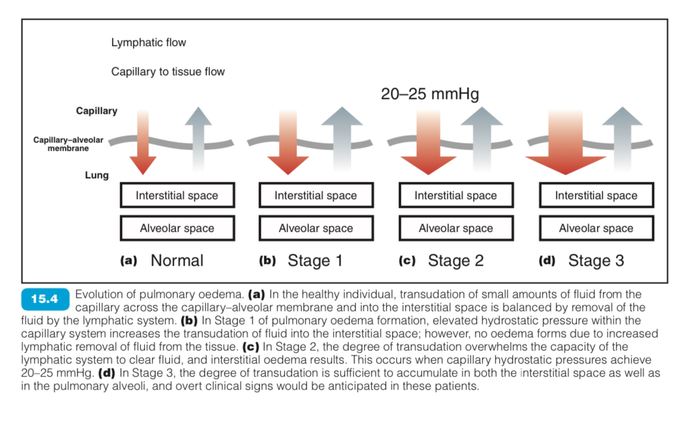
Manifestações clínicas de doenças cardíacas
Sinais Congestivos Esquerdos - Edema Pulmonar – Evolução
﻿
Aumento da pressão hidrostática- extravasamento de Fluido intersticial- edema
Fonte: Fuentes, V L et al (2016)

Slide 11
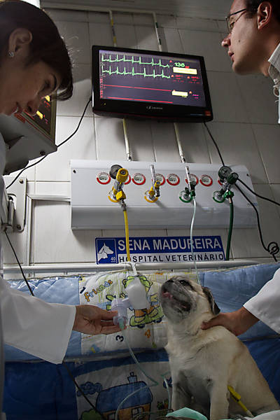
Manifestações clínicas de doenças cardíacas
ejetar seu volume sanguíneo. É a diﬁculdade enfrentada pelo ventrículo durante o processo de ejeção.
Pré-Carga: É a força o carga exercida no miocárdio no ﬁnal da diástole (estiramento de ﬁbras). Refere-
se ao máximo de estresse da parede do ventrículo, quando está cheio de sangue (pressão diastólica
Pós-Carga: Refere-se a resistência, impedância ou pressão que os ventrículos tem que exercer para
INSUFICIÊNCIA CARDÍACA
Insuﬁciência Cardíaca é a incapacidade do coração em adequar sua ejeção às necessidades
metabólicas do organismo, ou fazê-la somente através de elevadas pressões de enchimento.
O fator que mais interfere na pós-carga é a resistência vascular periférica
ﬁnal). O aumento da pré-carga é por hipervolemia ou congestão.
CONCEITOS BÁSICOS:
Pré-Carga: É a força ou carga exercida no miocárdio no ﬁnal da diástol (pressão diastólica
ﬁnal). O aumento da pré-carga é por hipervolemia ou congestão.
Pós-Carga: Refere-se a resistência, impedância ou pressão que os ventrículos tem que exercer para
ejetar seu volume sanguíneo. É a diﬁculdade enfrentada pelo ventrículo durante o processo de ejeção.
O fator que mais interfere na pós-carga é a resistência vascular periférica.
Débito Cardíaco (media absoluta): É a quantidade de sangue bombeado pelo coração por um minuto.
O DC é a frequência cardíaca x volume sistólico
Sinais Congestivos – Esquerdos (↑ Pressão de Enchimento do Coração Esquerdo)
intolerância a exercícios
dificuldade respiratória ﻿
maior esforço inspiratório e sons estertorosos
﻿
Marcondes Santos, M (2020)

Slide 12
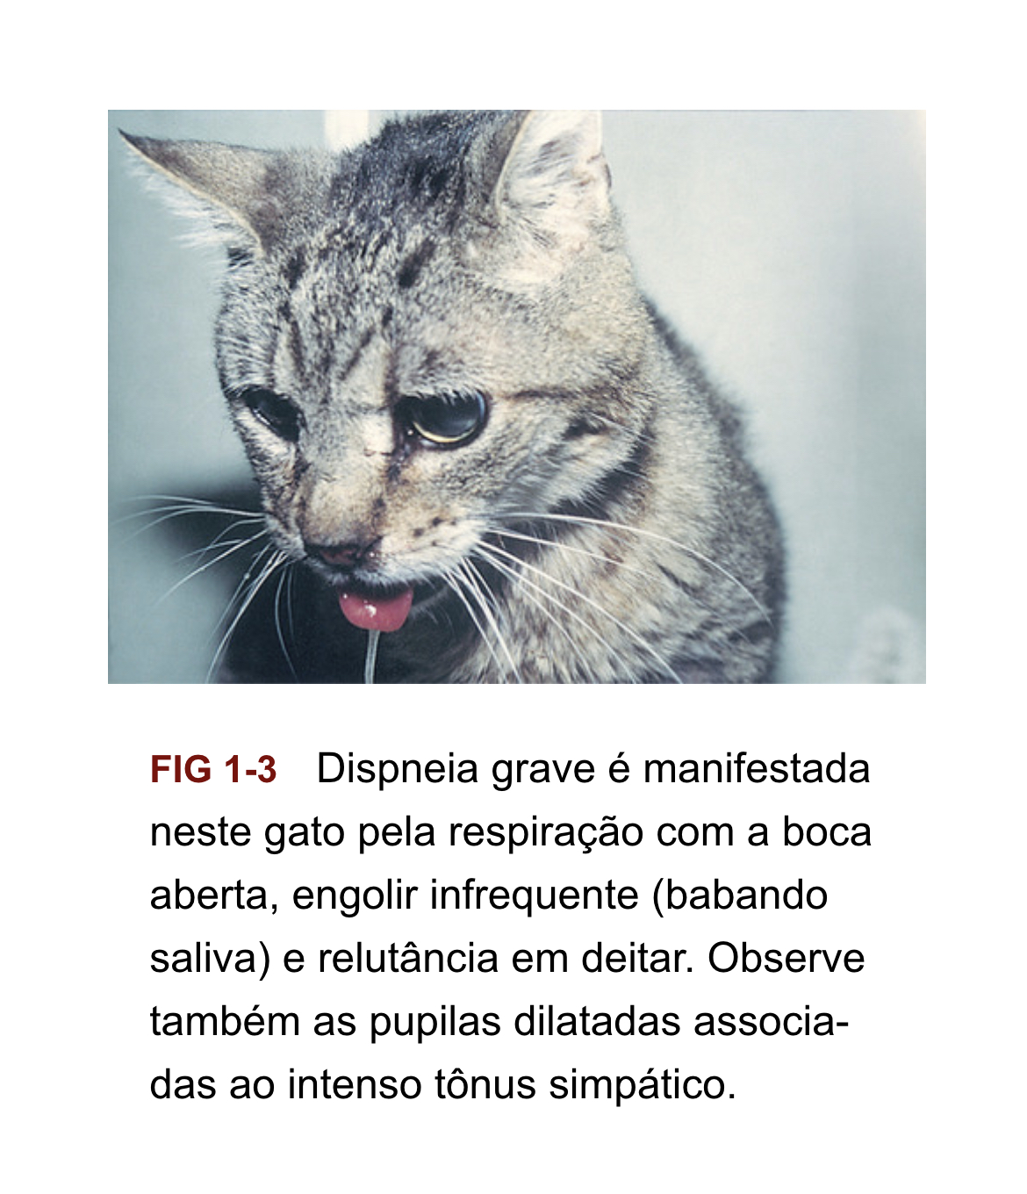
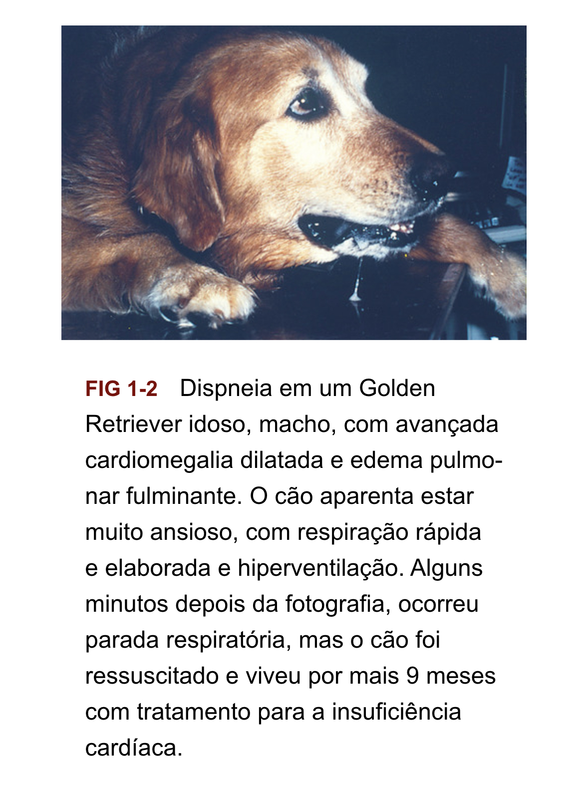
ejetar seu volume sanguíneo. É a diﬁculdade enfrentada pelo ventrículo durante o processo de ejeção.
Pré-Carga: É a força o carga exercida no miocárdio no ﬁnal da diástole (estiramento de ﬁbras). Refere-
se ao máximo de estresse da parede do ventrículo, quando está cheio de sangue (pressão diastólica
Pós-Carga: Refere-se a resistência, impedância ou pressão que os ventrículos tem que exercer para
INSUFICIÊNCIA CARDÍACA
Insuﬁciência Cardíaca é a incapacidade do coração em adequar sua ejeção às necessidades
metabólicas do organismo, ou fazê-la somente através de elevadas pressões de enchimento.
O fator que mais interfere na pós-carga é a resistência vascular periférica
ﬁnal). O aumento da pré-carga é por hipervolemia ou congestão.
CONCEITOS BÁSICOS:
Pré-Carga: É a força ou carga exercida no miocárdio no ﬁnal da diástol (pressão diastólica
ﬁnal). O aumento da pré-carga é por hipervolemia ou congestão.
Pós-Carga: Refere-se a resistência, impedância ou pressão que os ventrículos tem que exercer para
ejetar seu volume sanguíneo. É a diﬁculdade enfrentada pelo ventrículo durante o processo de ejeção.
O fator que mais interfere na pós-carga é a resistência vascular periférica.
Débito Cardíaco (media absoluta): É a quantidade de sangue bombeado pelo coração por um minuto.
O DC é a frequência cardíaca x volume sistólico
Nelson, R.W.; Couto, C.G. (2020)

Slide 13
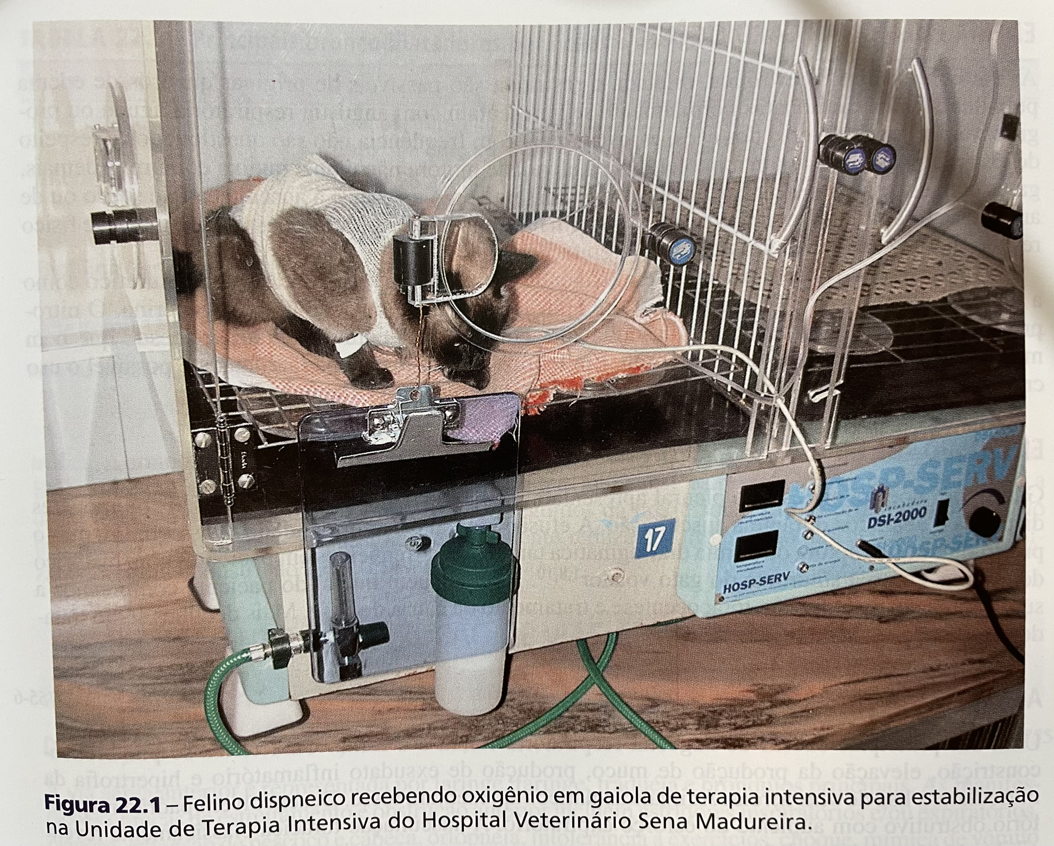
ejetar seu volume sanguíneo. É a diﬁculdade enfrentada pelo ventrículo durante o processo de ejeção.
Pré-Carga: É a força o carga exercida no miocárdio no ﬁnal da diástole (estiramento de ﬁbras). Refere-
se ao máximo de estresse da parede do ventrículo, quando está cheio de sangue (pressão diastólica
Pós-Carga: Refere-se a resistência, impedância ou pressão que os ventrículos tem que exercer para
INSUFICIÊNCIA CARDÍACA
Insuﬁciência Cardíaca é a incapacidade do coração em adequar sua ejeção às necessidades
metabólicas do organismo, ou fazê-la somente através de elevadas pressões de enchimento.
O fator que mais interfere na pós-carga é a resistência vascular periférica
ﬁnal). O aumento da pré-carga é por hipervolemia ou congestão.
CONCEITOS BÁSICOS:
Pré-Carga: É a força ou carga exercida no miocárdio no ﬁnal da diástol (pressão diastólica
ﬁnal). O aumento da pré-carga é por hipervolemia ou congestão.
Pós-Carga: Refere-se a resistência, impedância ou pressão que os ventrículos tem que exercer para
ejetar seu volume sanguíneo. É a diﬁculdade enfrentada pelo ventrículo durante o processo de ejeção.
O fator que mais interfere na pós-carga é a resistência vascular periférica.
Débito Cardíaco (media absoluta): É a quantidade de sangue bombeado pelo coração por um minuto.
O DC é a frequência cardíaca x volume sistólico
Marcondes Santos ,M; Fragata F S (2012)

Slide 14
Manifestações clínicas de doenças cardíacas
ejetar seu volume sanguíneo. É a diﬁculdade enfrentada pelo ventrículo durante o processo de ejeção.
Pré-Carga: É a força o carga exercida no miocárdio no ﬁnal da diástole (estiramento de ﬁbras). Refere-
se ao máximo de estresse da parede do ventrículo, quando está cheio de sangue (pressão diastólica
Pós-Carga: Refere-se a resistência, impedância ou pressão que os ventrículos tem que exercer para
INSUFICIÊNCIA CARDÍACA
Insuﬁciência Cardíaca é a incapacidade do coração em adequar sua ejeção às necessidades
metabólicas do organismo, ou fazê-la somente através de elevadas pressões de enchimento.
O fator que mais interfere na pós-carga é a resistência vascular periférica
ﬁnal). O aumento da pré-carga é por hipervolemia ou congestão.
CONCEITOS BÁSICOS:
Principais Causas de manifestações clínicas da ICCE
Pré-Carga: É a força ou carga exercida no miocárdio no ﬁnal da diástol (pressão diastólica
ﬁnal). O aumento da pré-carga é por hipervolemia ou congestão.
Pós-Carga: Refere-se a resistência, impedância ou pressão que os ventrículos tem que exercer para
ejetar seu volume sanguíneo. É a diﬁculdade enfrentada pelo ventrículo durante o processo de ejeção.
O fator que mais interfere na pós-carga é a resistência vascular periférica.
Débito Cardíaco (media absoluta): É a quantidade de sangue bombeado pelo coração por um minuto.
O DC é a frequência cardíaca x volume sistólico
1- Disfunção do Ventrículo Esquerdo (falha da bomba – músculo)
Cardiomiopatia dilatada do ventrículo esquerdo (DCM)/DCM induzida por dieta.
Cardiotoxicidade da doxorrubicina (cães).
Hipotireoidismo (raro).
Hipertireoidismo (raramente causa falha da bomba; mas comumente causa falha de alto débito).
Cardiomiopatia induzida por taquicardia
(causada por taquiarritmia ventricular ou supraventricular patológica persistente).
Tilley, LP et al (2021)

Slide 15
Manifestações clínicas de doenças cardíacas
ejetar seu volume sanguíneo. É a diﬁculdade enfrentada pelo ventrículo durante o processo de ejeção.
Pré-Carga: É a força o carga exercida no miocárdio no ﬁnal da diástole (estiramento de ﬁbras). Refere-
se ao máximo de estresse da parede do ventrículo, quando está cheio de sangue (pressão diastólica
Pós-Carga: Refere-se a resistência, impedância ou pressão que os ventrículos tem que exercer para
INSUFICIÊNCIA CARDÍACA
Insuﬁciência Cardíaca é a incapacidade do coração em adequar sua ejeção às necessidades
metabólicas do organismo, ou fazê-la somente através de elevadas pressões de enchimento.
O fator que mais interfere na pós-carga é a resistência vascular periférica
ﬁnal). O aumento da pré-carga é por hipervolemia ou congestão.
CONCEITOS BÁSICOS:
Principais Causas de manifestações clínicas da ICCE
﻿
Pré-Carga: É a força ou carga exercida no miocárdio no ﬁnal da diástol (pressão diastólica
ﬁnal). O aumento da pré-carga é por hipervolemia ou congestão.
Pós-Carga: Refere-se a resistência, impedância ou pressão que os ventrículos tem que exercer para
ejetar seu volume sanguíneo. É a diﬁculdade enfrentada pelo ventrículo durante o processo de ejeção.
O fator que mais interfere na pós-carga é a resistência vascular periférica.
Débito Cardíaco (media absoluta): É a quantidade de sangue bombeado pelo coração por um minuto.
O DC é a frequência cardíaca x volume sistólico
2- Sobrecarga de Pressão do Coração Esquerdo
Hipertensão sistêmica (causa incomum de insuficiência cardíaca em animais).
Estenose subaórtica.
Tumores do ventrículo esquerdo (raros).
Tilley, LP et al (2021)

Slide 16
Manifestações clínicas de doenças cardíacas
ejetar seu volume sanguíneo. É a diﬁculdade enfrentada pelo ventrículo durante o processo de ejeção.
Pré-Carga: É a força o carga exercida no miocárdio no ﬁnal da diástole (estiramento de ﬁbras). Refere-
se ao máximo de estresse da parede do ventrículo, quando está cheio de sangue (pressão diastólica
Pós-Carga: Refere-se a resistência, impedância ou pressão que os ventrículos tem que exercer para
INSUFICIÊNCIA CARDÍACA
Insuﬁciência Cardíaca é a incapacidade do coração em adequar sua ejeção às necessidades
metabólicas do organismo, ou fazê-la somente através de elevadas pressões de enchimento.
O fator que mais interfere na pós-carga é a resistência vascular periférica
ﬁnal). O aumento da pré-carga é por hipervolemia ou congestão.
CONCEITOS BÁSICOS:
Principais Causas de manifestações clínicas da ICCE
﻿
Pré-Carga: É a força ou carga exercida no miocárdio no ﬁnal da diástol (pressão diastólica
ﬁnal). O aumento da pré-carga é por hipervolemia ou congestão.
Pós-Carga: Refere-se a resistência, impedância ou pressão que os ventrículos tem que exercer para
ejetar seu volume sanguíneo. É a diﬁculdade enfrentada pelo ventrículo durante o processo de ejeção.
O fator que mais interfere na pós-carga é a resistência vascular periférica.
Débito Cardíaco (media absoluta): É a quantidade de sangue bombeado pelo coração por um minuto.
O DC é a frequência cardíaca x volume sistólico
3- Sobrecarga de Volume do Coração Esquerdo
Doença degenerativa da válvula mitral (cães).
Displasia da válvula mitral (gatos e cães).
Persistência de ducto arterioso (cães).
Defeito do septo ventricular, especialmente se complicado por insuficiência da válvula aórtica.
Insuficiência valvar aórtica secundária a endocardite (cães).
Anemia crônica e grave.
Administração inadvertida de fluidos de alto volume.
Administração de esteróides
(gatos, muitas vezes com cardiomiopatia hipertrófica
subjacente previamente assintomática [CMH]).
Tilley, LP et al (2021)

Slide 17
Manifestações clínicas de doenças cardíacas
ejetar seu volume sanguíneo. É a diﬁculdade enfrentada pelo ventrículo durante o processo de ejeção.
Pré-Carga: É a força o carga exercida no miocárdio no ﬁnal da diástole (estiramento de ﬁbras). Refere-
se ao máximo de estresse da parede do ventrículo, quando está cheio de sangue (pressão diastólica
Pós-Carga: Refere-se a resistência, impedância ou pressão que os ventrículos tem que exercer para
INSUFICIÊNCIA CARDÍACA
Insuﬁciência Cardíaca é a incapacidade do coração em adequar sua ejeção às necessidades
metabólicas do organismo, ou fazê-la somente através de elevadas pressões de enchimento.
O fator que mais interfere na pós-carga é a resistência vascular periférica
ﬁnal). O aumento da pré-carga é por hipervolemia ou congestão.
CONCEITOS BÁSICOS:
Principais Causas de manifestações clínicas da ICCE
﻿
Pré-Carga: É a força ou carga exercida no miocárdio no ﬁnal da diástol (pressão diastólica
ﬁnal). O aumento da pré-carga é por hipervolemia ou congestão.
Pós-Carga: Refere-se a resistência, impedância ou pressão que os ventrículos tem que exercer para
ejetar seu volume sanguíneo. É a diﬁculdade enfrentada pelo ventrículo durante o processo de ejeção.
O fator que mais interfere na pós-carga é a resistência vascular periférica.
Débito Cardíaco (media absoluta): É a quantidade de sangue bombeado pelo coração por um minuto.
O DC é a frequência cardíaca x volume sistólico
4- Impedimento ao Enchimento do Ventrículo Esquerdo
Cardiomiopatia Restritiva (raro em cães, mais comum em gatos).
Estenose da veia pulmonar (raro).
Cardiomiopatia Hipertrófica.
Massas atriais esquerdas (por exemplo, tumor ou trombo).
Estenose mitral (raro).
Tilley, LP et al (2021)

Slide 18
Manifestações clínicas de doenças cardíacas
Principais Causas de manifestações clínicas da ICCE
﻿
5- Distúrbios do ritmo
Bradiarritmia (bloqueio atrioventricular de alto grau).
Taquiarritmia (por exemplo, fibrilação atrial, taquicardia supraventricular sustentada, taquicardia ventricular).
Tilley, LP et al (2021)

Slide 19

Manifestações clínicas de doenças cardíacas
ejetar seu volume sanguíneo. É a diﬁculdade enfrentada pelo ventrículo durante o processo de ejeção.
Pré-Carga: É a força o carga exercida no miocárdio no ﬁnal da diástole (estiramento de ﬁbras). Refere-
se ao máximo de estresse da parede do ventrículo, quando está cheio de sangue (pressão diastólica
Pós-Carga: Refere-se a resistência, impedância ou pressão que os ventrículos tem que exercer para
INSUFICIÊNCIA CARDÍACA
Insuﬁciência Cardíaca é a incapacidade do coração em adequar sua ejeção às necessidades
metabólicas do organismo, ou fazê-la somente através de elevadas pressões de enchimento.
O fator que mais interfere na pós-carga é a resistência vascular periférica
ﬁnal). O aumento da pré-carga é por hipervolemia ou congestão.
CONCEITOS BÁSICOS:
Pré-Carga: É a força ou carga exercida no miocárdio no ﬁnal da diástol (pressão diastólica
ﬁnal). O aumento da pré-carga é por hipervolemia ou congestão.
Pós-Carga: Refere-se a resistência, impedância ou pressão que os ventrículos tem que exercer para
ejetar seu volume sanguíneo. É a diﬁculdade enfrentada pelo ventrículo durante o processo de ejeção.
O fator que mais interfere na pós-carga é a resistência vascular periférica.
Débito Cardíaco (media absoluta): É a quantidade de sangue bombeado pelo coração por um minuto.
O DC é a frequência cardíaca x volume sistólico
Sinais Congestivos – Direitos (↑ Pressão de Enchimento do Coração Direito)
Congestão do coração direito (provocando ↑ pressão venosa central e distensão da veia jugular) Congestão hepática e esplênica
Efusão pleural (provocando ↑ esforço respiratório, ortopneia, cianose)
Ascite
Pequena efusão pericárdica
Edema subcutâneo
Arritmia cardíaca
﻿
Nelson, R.W.; Couto, C.G. (2020)

Slide 20
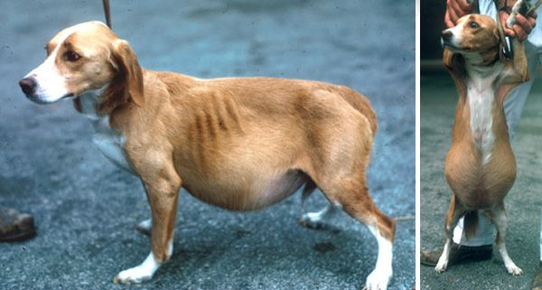
Manifestações clínicas de doenças cardíacas
ejetar seu volume sanguíneo. É a diﬁculdade enfrentada pelo ventrículo durante o processo de ejeção.
Pré-Carga: É a força o carga exercida no miocárdio no ﬁnal da diástole (estiramento de ﬁbras). Refere-
se ao máximo de estresse da parede do ventrículo, quando está cheio de sangue (pressão diastólica
Pós-Carga: Refere-se a resistência, impedância ou pressão que os ventrículos tem que exercer para
INSUFICIÊNCIA CARDÍACA
Insuﬁciência Cardíaca é a incapacidade do coração em adequar sua ejeção às necessidades
metabólicas do organismo, ou fazê-la somente através de elevadas pressões de enchimento.
O fator que mais interfere na pós-carga é a resistência vascular periférica
ﬁnal). O aumento da pré-carga é por hipervolemia ou congestão.
CONCEITOS BÁSICOS:
Pré-Carga: É a força ou carga exercida no miocárdio no ﬁnal da diástol (pressão diastólica
ﬁnal). O aumento da pré-carga é por hipervolemia ou congestão.
Pós-Carga: Refere-se a resistência, impedância ou pressão que os ventrículos tem que exercer para
ejetar seu volume sanguíneo. É a diﬁculdade enfrentada pelo ventrículo durante o processo de ejeção.
O fator que mais interfere na pós-carga é a resistência vascular periférica.
Débito Cardíaco (media absoluta): É a quantidade de sangue bombeado pelo coração por um minuto.
O DC é a frequência cardíaca x volume sistólico
Sinais Congestivos – Direitos
Ascite
﻿
Fonte: James W. Buchanan (2005)

Slide 21
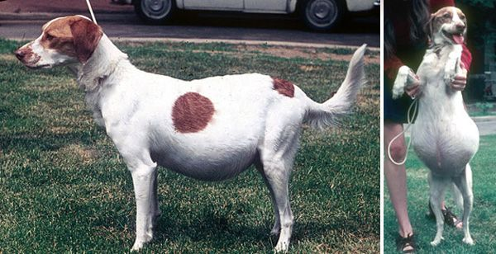
Manifestações clínicas de doenças cardíacas
ejetar seu volume sanguíneo. É a diﬁculdade enfrentada pelo ventrículo durante o processo de ejeção.
Pré-Carga: É a força o carga exercida no miocárdio no ﬁnal da diástole (estiramento de ﬁbras). Refere-
se ao máximo de estresse da parede do ventrículo, quando está cheio de sangue (pressão diastólica
Pós-Carga: Refere-se a resistência, impedância ou pressão que os ventrículos tem que exercer para
INSUFICIÊNCIA CARDÍACA
Insuﬁciência Cardíaca é a incapacidade do coração em adequar sua ejeção às necessidades
metabólicas do organismo, ou fazê-la somente através de elevadas pressões de enchimento.
O fator que mais interfere na pós-carga é a resistência vascular periférica
ﬁnal). O aumento da pré-carga é por hipervolemia ou congestão.
CONCEITOS BÁSICOS:
Sinais Congestivos – Direitos
Ascite
﻿
Pré-Carga: É a força ou carga exercida no miocárdio no ﬁnal da diástol (pressão diastólica
ﬁnal). O aumento da pré-carga é por hipervolemia ou congestão.
Pós-Carga: Refere-se a resistência, impedância ou pressão que os ventrículos tem que exercer para
ejetar seu volume sanguíneo. É a diﬁculdade enfrentada pelo ventrículo durante o processo de ejeção.
O fator que mais interfere na pós-carga é a resistência vascular periférica.
Débito Cardíaco (media absoluta): É a quantidade de sangue bombeado pelo coração por um minuto.
O DC é a frequência cardíaca x volume sistólico
Fonte: James W. Buchanan (2005)

Slide 22

Manifestações clínicas de doenças cardíacas
ejetar seu volume sanguíneo. É a diﬁculdade enfrentada pelo ventrículo durante o processo de ejeção.
Pré-Carga: É a força o carga exercida no miocárdio no ﬁnal da diástole (estiramento de ﬁbras). Refere-
se ao máximo de estresse da parede do ventrículo, quando está cheio de sangue (pressão diastólica
Pós-Carga: Refere-se a resistência, impedância ou pressão que os ventrículos tem que exercer para
INSUFICIÊNCIA CARDÍACA
Insuﬁciência Cardíaca é a incapacidade do coração em adequar sua ejeção às necessidades
metabólicas do organismo, ou fazê-la somente através de elevadas pressões de enchimento.
O fator que mais interfere na pós-carga é a resistência vascular periférica
ﬁnal). O aumento da pré-carga é por hipervolemia ou congestão.
CONCEITOS BÁSICOS:
Pré-Carga: É a força ou carga exercida no miocárdio no ﬁnal da diástol (pressão diastólica
ﬁnal). O aumento da pré-carga é por hipervolemia ou congestão.
Pós-Carga: Refere-se a resistência, impedância ou pressão que os ventrículos tem que exercer para
ejetar seu volume sanguíneo. É a diﬁculdade enfrentada pelo ventrículo durante o processo de ejeção.
O fator que mais interfere na pós-carga é a resistência vascular periférica.
Débito Cardíaco (media absoluta): É a quantidade de sangue bombeado pelo coração por um minuto.
O DC é a frequência cardíaca x volume sistólico
Sinais Congestivos – Direitos
Pulso Venoso positivo
﻿
Fonte: https://youtu.be/q_1QpUVw_us

Slide 23

Manifestações clínicas de doenças cardíacas
ejetar seu volume sanguíneo. É a diﬁculdade enfrentada pelo ventrículo durante o processo de ejeção.
Pré-Carga: É a força o carga exercida no miocárdio no ﬁnal da diástole (estiramento de ﬁbras). Refere-
se ao máximo de estresse da parede do ventrículo, quando está cheio de sangue (pressão diastólica
Pós-Carga: Refere-se a resistência, impedância ou pressão que os ventrículos tem que exercer para
INSUFICIÊNCIA CARDÍACA
Insuﬁciência Cardíaca é a incapacidade do coração em adequar sua ejeção às necessidades
metabólicas do organismo, ou fazê-la somente através de elevadas pressões de enchimento.
O fator que mais interfere na pós-carga é a resistência vascular periférica
ﬁnal). O aumento da pré-carga é por hipervolemia ou congestão.
CONCEITOS BÁSICOS:
Sinais Congestivos – Direitos
Pulso venoso positivo
﻿
Fonte: https://youtu.be/Yl8hStHZ_9M

Slide 24
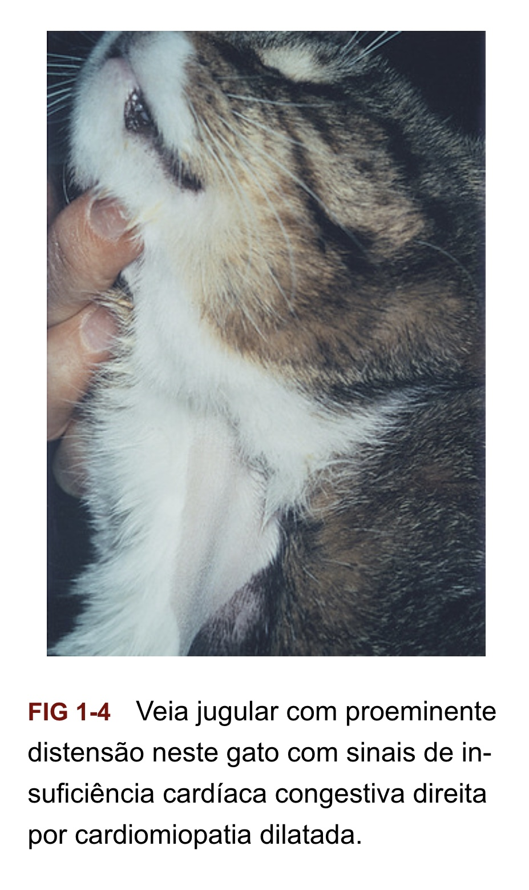
Manifestações clínicas de doenças cardíacas
ejetar seu volume sanguíneo. É a diﬁculdade enfrentada pelo ventrículo durante o processo de ejeção.
Pré-Carga: É a força o carga exercida no miocárdio no ﬁnal da diástole (estiramento de ﬁbras). Refere-
se ao máximo de estresse da parede do ventrículo, quando está cheio de sangue (pressão diastólica
Pós-Carga: Refere-se a resistência, impedância ou pressão que os ventrículos tem que exercer para
INSUFICIÊNCIA CARDÍACA
Insuﬁciência Cardíaca é a incapacidade do coração em adequar sua ejeção às necessidades
metabólicas do organismo, ou fazê-la somente através de elevadas pressões de enchimento.
O fator que mais interfere na pós-carga é a resistência vascular periférica
ﬁnal). O aumento da pré-carga é por hipervolemia ou congestão.
CONCEITOS BÁSICOS:
Sinais Congestivos – Direitos
Pulso venoso
﻿
Nelson, R.W.; Couto, C.G. (2014)

Slide 25
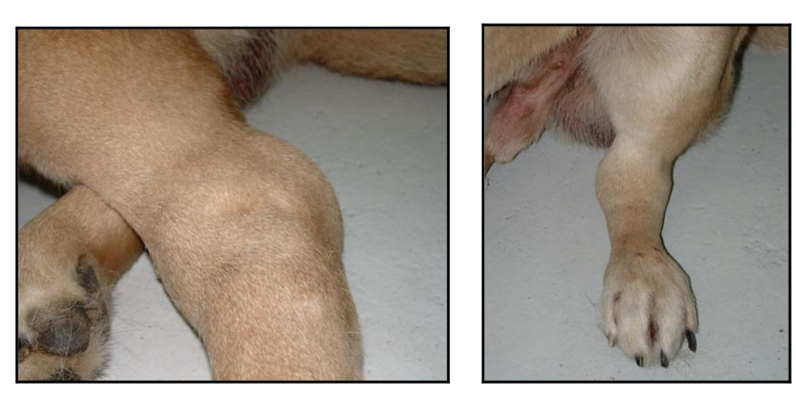
Manifestações clínicas de doenças cardíacas
ejetar seu volume sanguíneo. É a diﬁculdade enfrentada pelo ventrículo durante o processo de ejeção.
Pré-Carga: É a força o carga exercida no miocárdio no ﬁnal da diástole (estiramento de ﬁbras). Refere-
se ao máximo de estresse da parede do ventrículo, quando está cheio de sangue (pressão diastólica
Pós-Carga: Refere-se a resistência, impedância ou pressão que os ventrículos tem que exercer para
INSUFICIÊNCIA CARDÍACA
Insuﬁciência Cardíaca é a incapacidade do coração em adequar sua ejeção às necessidades
metabólicas do organismo, ou fazê-la somente através de elevadas pressões de enchimento.
O fator que mais interfere na pós-carga é a resistência vascular periférica
ﬁnal). O aumento da pré-carga é por hipervolemia ou congestão.
CONCEITOS BÁSICOS:
Sinais Congestivos – Direitos
Edema periférico
﻿
Fonte: e-learning.up.pt

Slide 26
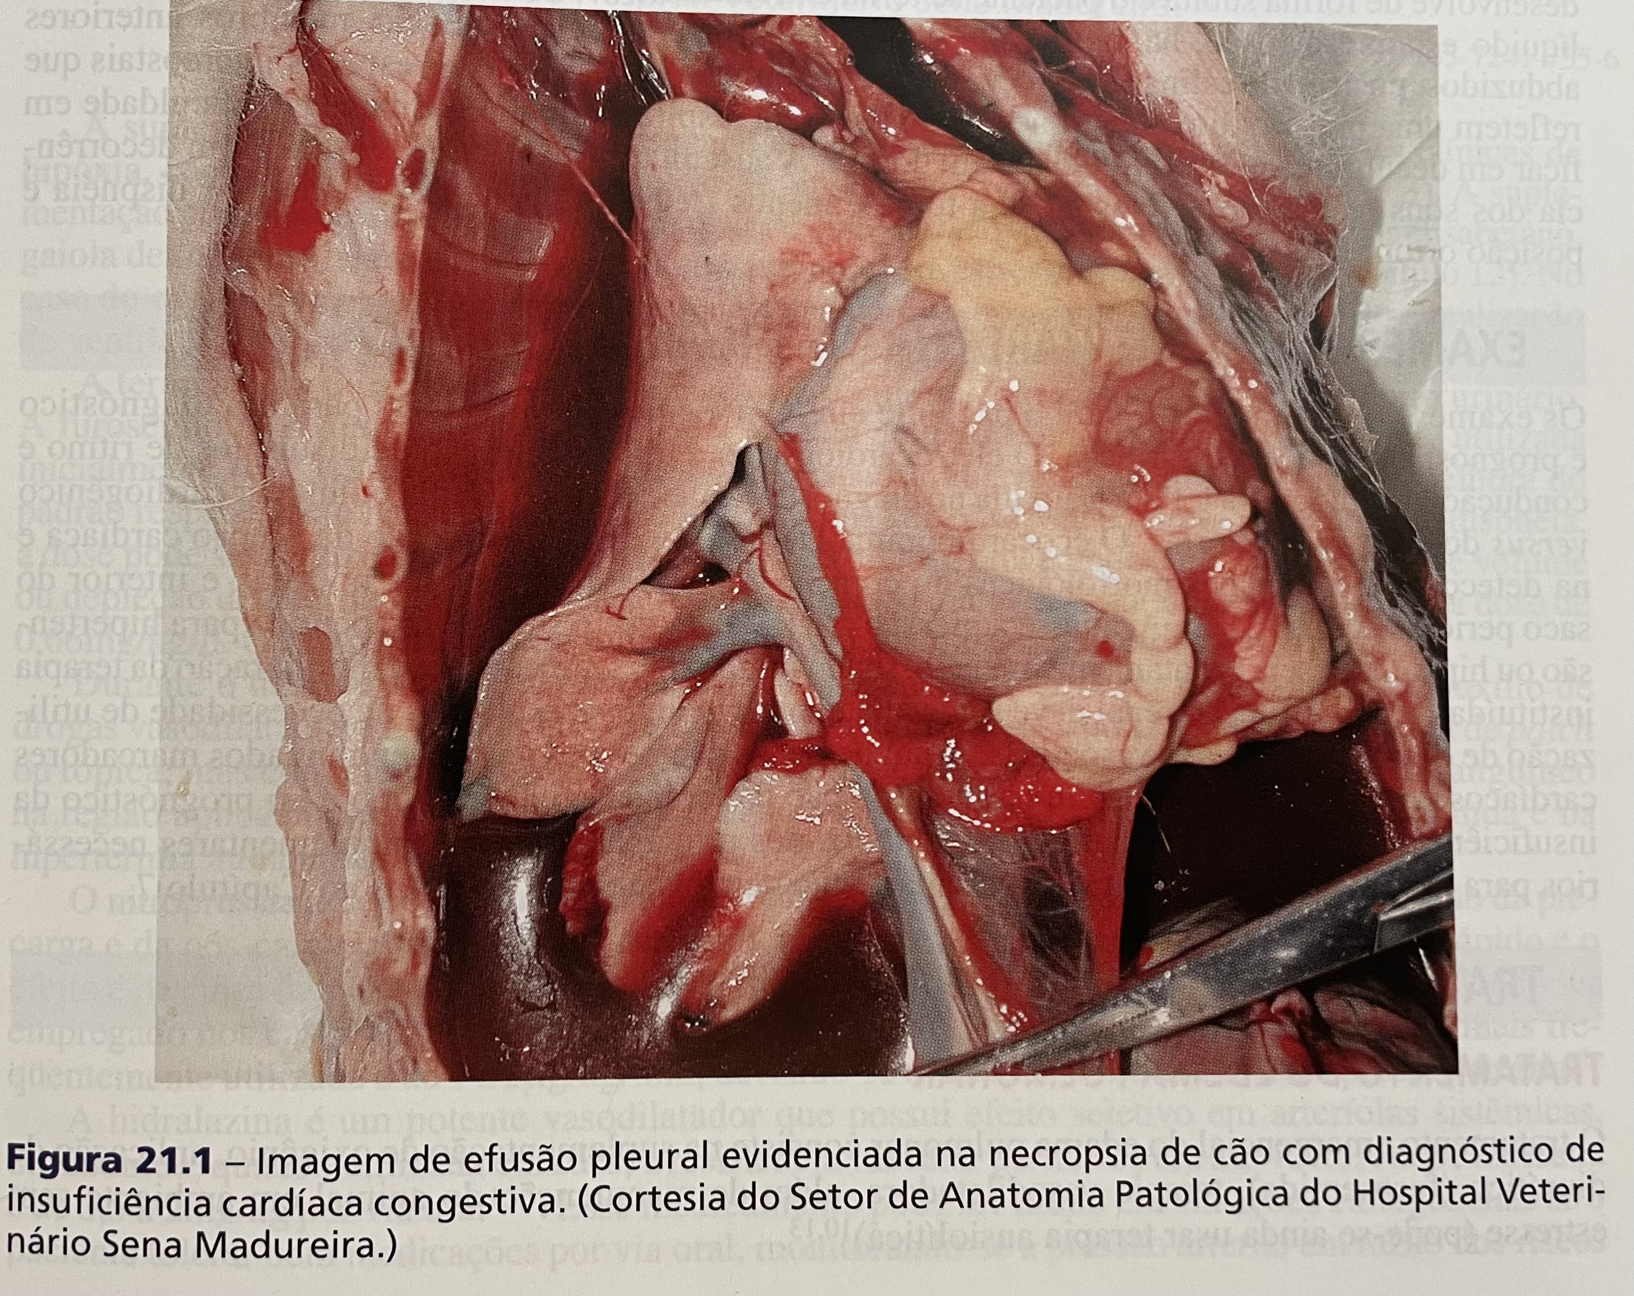
Manifestações clínicas de doenças cardíacas
ejetar seu volume sanguíneo. É a diﬁculdade enfrentada pelo ventrículo durante o processo de ejeção.
Pré-Carga: É a força o carga exercida no miocárdio no ﬁnal da diástole (estiramento de ﬁbras). Refere-
se ao máximo de estresse da parede do ventrículo, quando está cheio de sangue (pressão diastólica
Pós-Carga: Refere-se a resistência, impedância ou pressão que os ventrículos tem que exercer para
INSUFICIÊNCIA CARDÍACA
Insuﬁciência Cardíaca é a incapacidade do coração em adequar sua ejeção às necessidades
metabólicas do organismo, ou fazê-la somente através de elevadas pressões de enchimento.
O fator que mais interfere na pós-carga é a resistência vascular periférica
ﬁnal). O aumento da pré-carga é por hipervolemia ou congestão.
CONCEITOS BÁSICOS:
Sinais Congestivos – Direitos
Efusão pleural
﻿
Marcondes Santos ,M; Fragata F S (2012)

Slide 27
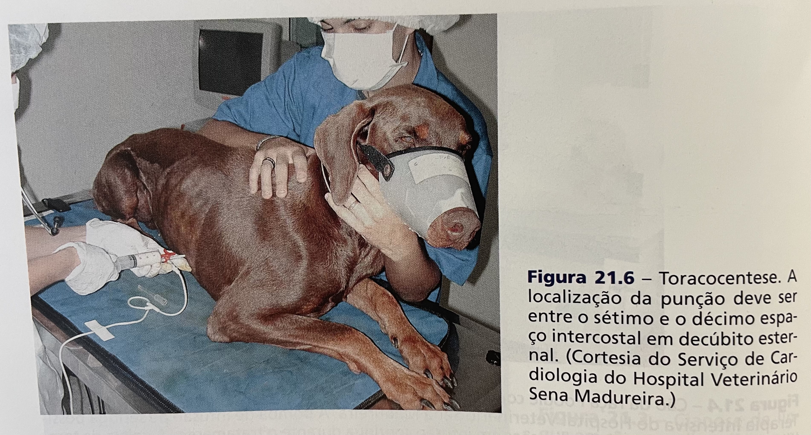
Manifestações clínicas de doenças cardíacas
ejetar seu volume sanguíneo. É a diﬁculdade enfrentada pelo ventrículo durante o processo de ejeção.
Pré-Carga: É a força o carga exercida no miocárdio no ﬁnal da diástole (estiramento de ﬁbras). Refere-
se ao máximo de estresse da parede do ventrículo, quando está cheio de sangue (pressão diastólica
Pós-Carga: Refere-se a resistência, impedância ou pressão que os ventrículos tem que exercer para
INSUFICIÊNCIA CARDÍACA
Insuﬁciência Cardíaca é a incapacidade do coração em adequar sua ejeção às necessidades
metabólicas do organismo, ou fazê-la somente através de elevadas pressões de enchimento.
O fator que mais interfere na pós-carga é a resistência vascular periférica
ﬁnal). O aumento da pré-carga é por hipervolemia ou congestão.
CONCEITOS BÁSICOS:
Sinais Congestivos – Direitos
Efusão pleural
﻿
Marcondes Santos ,M; Fragata F S (2012)

Slide 28
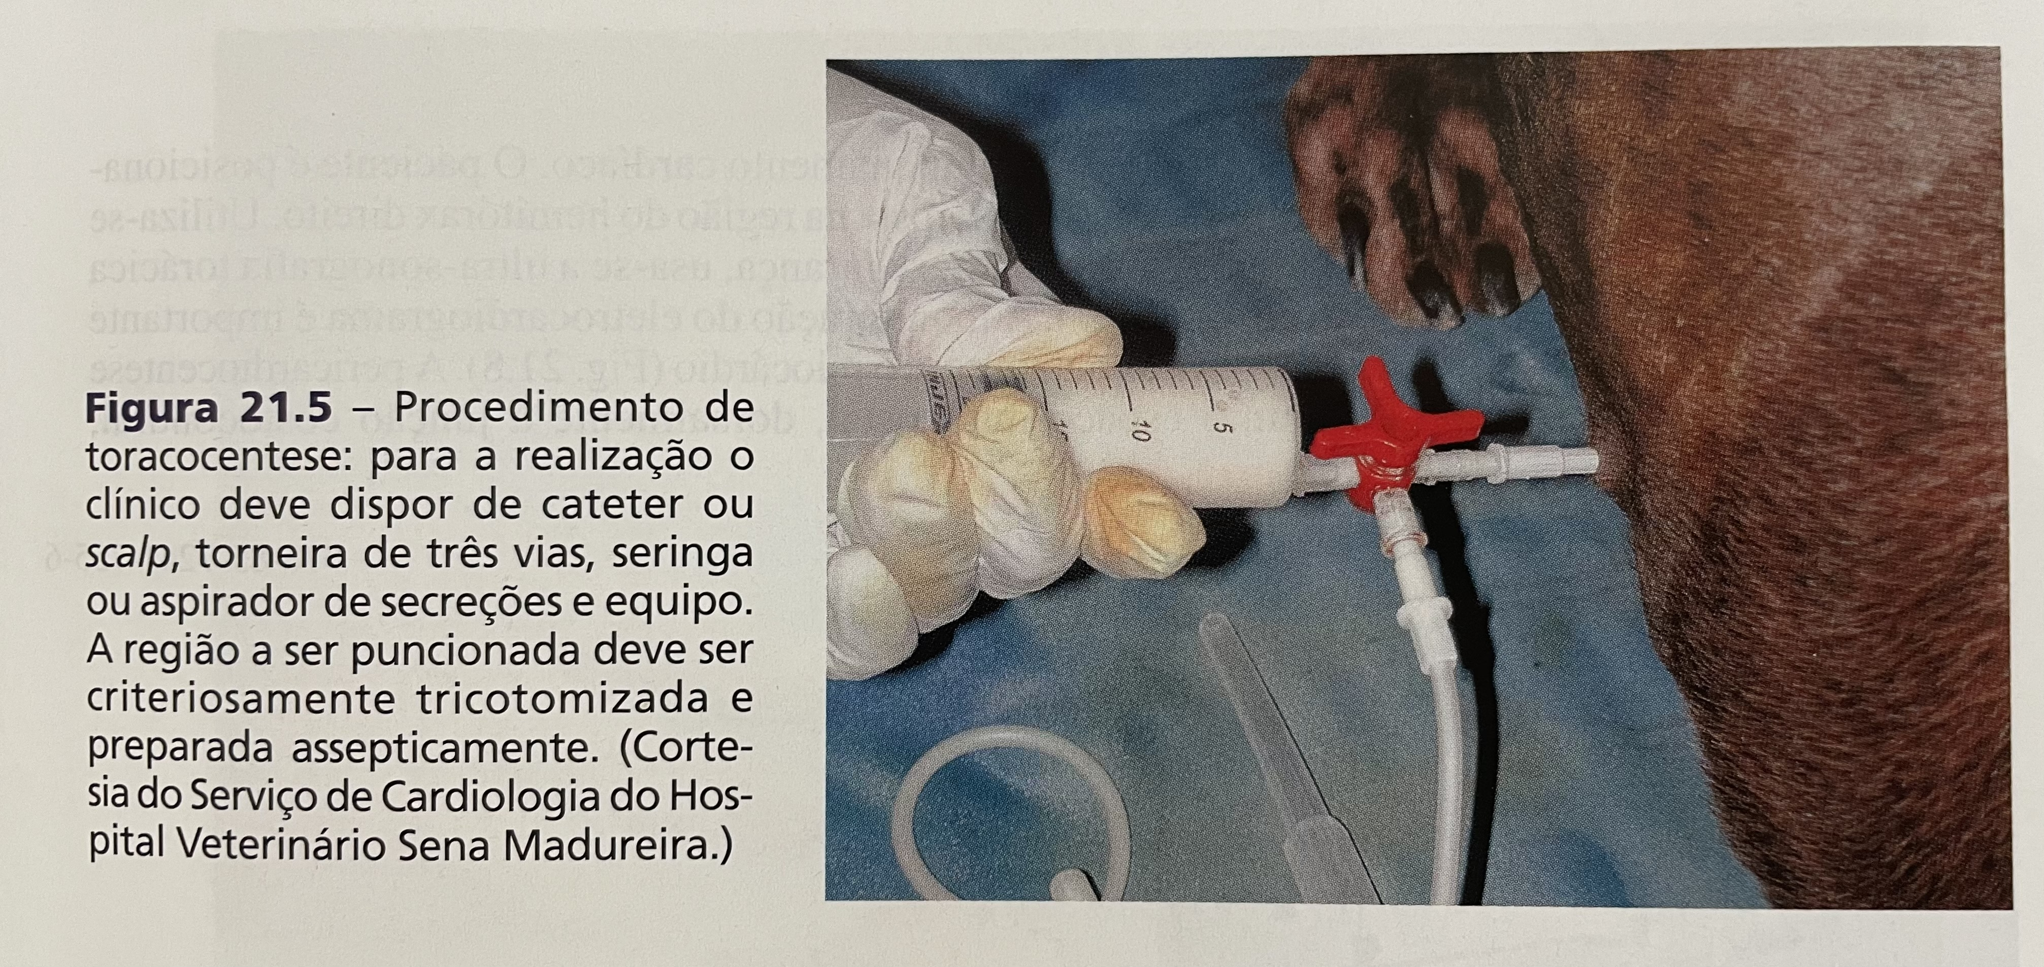
Manifestações clínicas de doenças cardíacas
ejetar seu volume sanguíneo. É a diﬁculdade enfrentada pelo ventrículo durante o processo de ejeção.
Pré-Carga: É a força o carga exercida no miocárdio no ﬁnal da diástole (estiramento de ﬁbras). Refere-
se ao máximo de estresse da parede do ventrículo, quando está cheio de sangue (pressão diastólica
Pós-Carga: Refere-se a resistência, impedância ou pressão que os ventrículos tem que exercer para
INSUFICIÊNCIA CARDÍACA
Insuﬁciência Cardíaca é a incapacidade do coração em adequar sua ejeção às necessidades
metabólicas do organismo, ou fazê-la somente através de elevadas pressões de enchimento.
O fator que mais interfere na pós-carga é a resistência vascular periférica
ﬁnal). O aumento da pré-carga é por hipervolemia ou congestão.
CONCEITOS BÁSICOS:
Sinais Congestivos – Direitos
Efusão pleural
﻿
Marcondes Santos ,M; Fragata F S (2012)

Slide 29
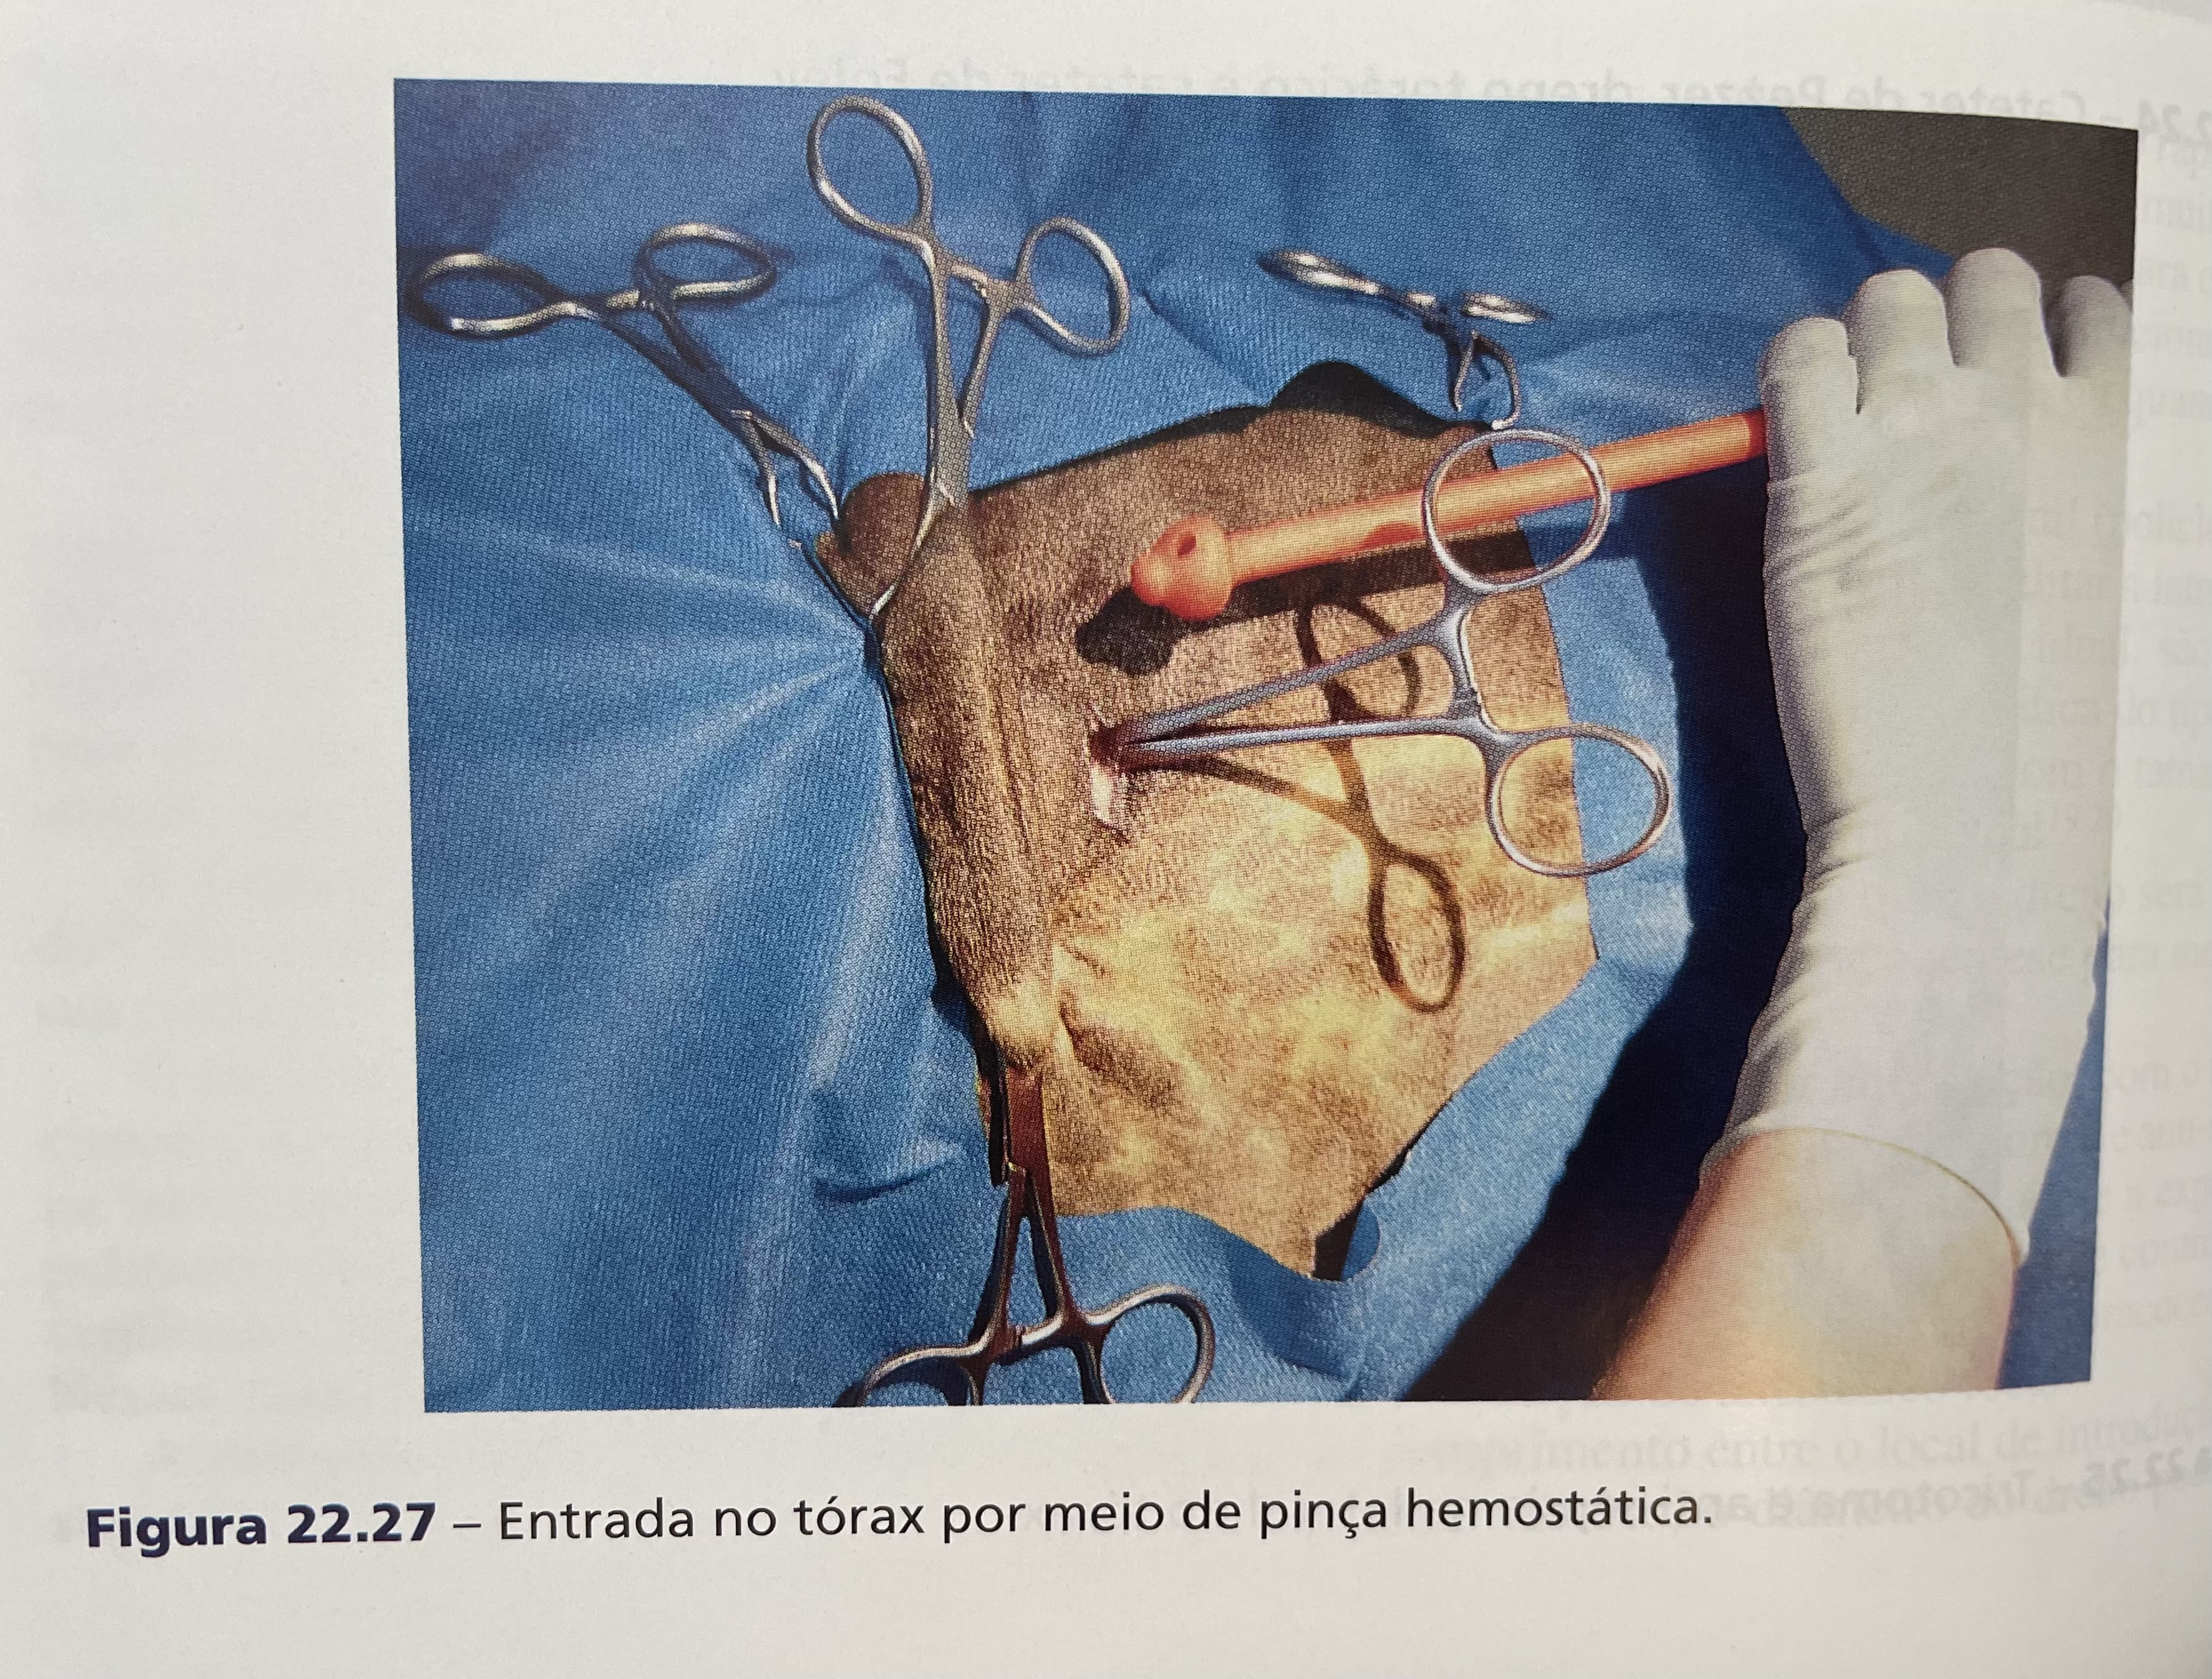
Manifestações clínicas de doenças cardíacas
Sinais Congestivos – Direitos
Efusão pleural
﻿
Colocação de tubo torácico
Marcondes Santos, M; Fragata F S (2012)

Slide 30
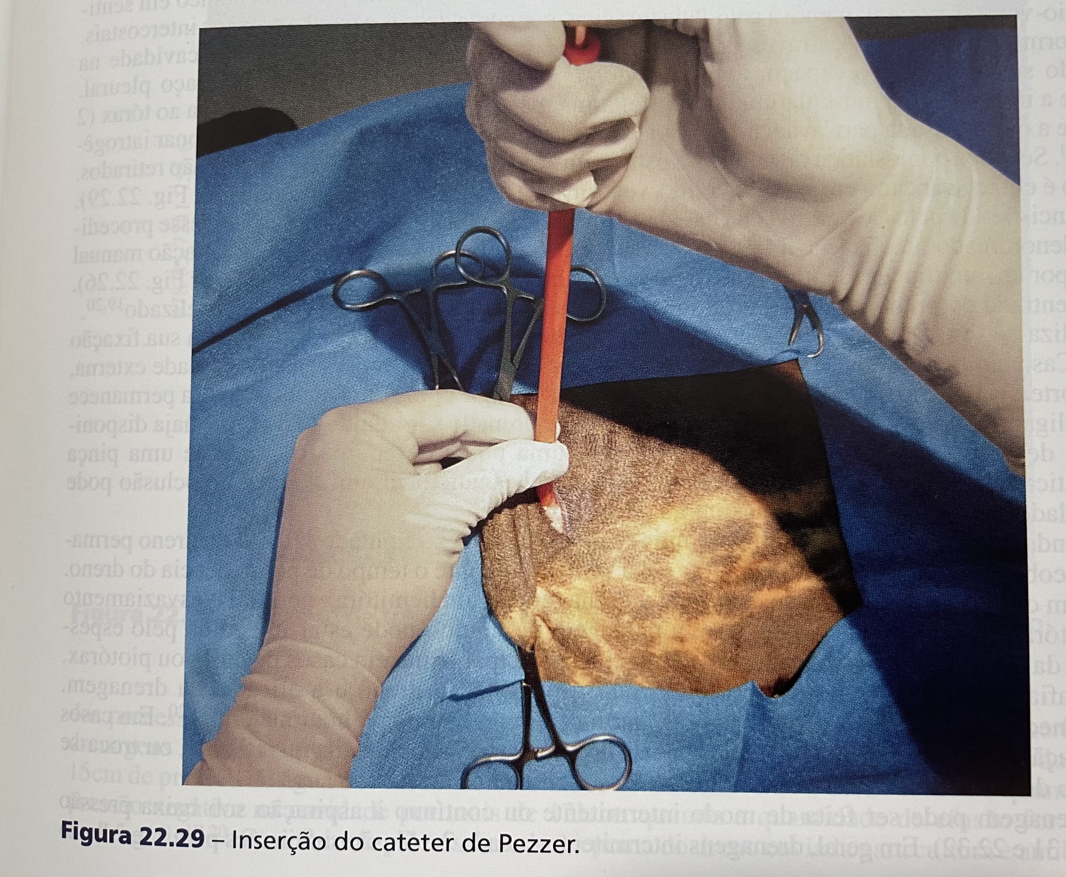
Manifestações clínicas de doenças cardíacas
Sinais Congestivos – Direitos
Efusão pleural
﻿
Colocação de tubo torácico
Marcondes Santos, M; Fragata F S (2012)

Slide 31
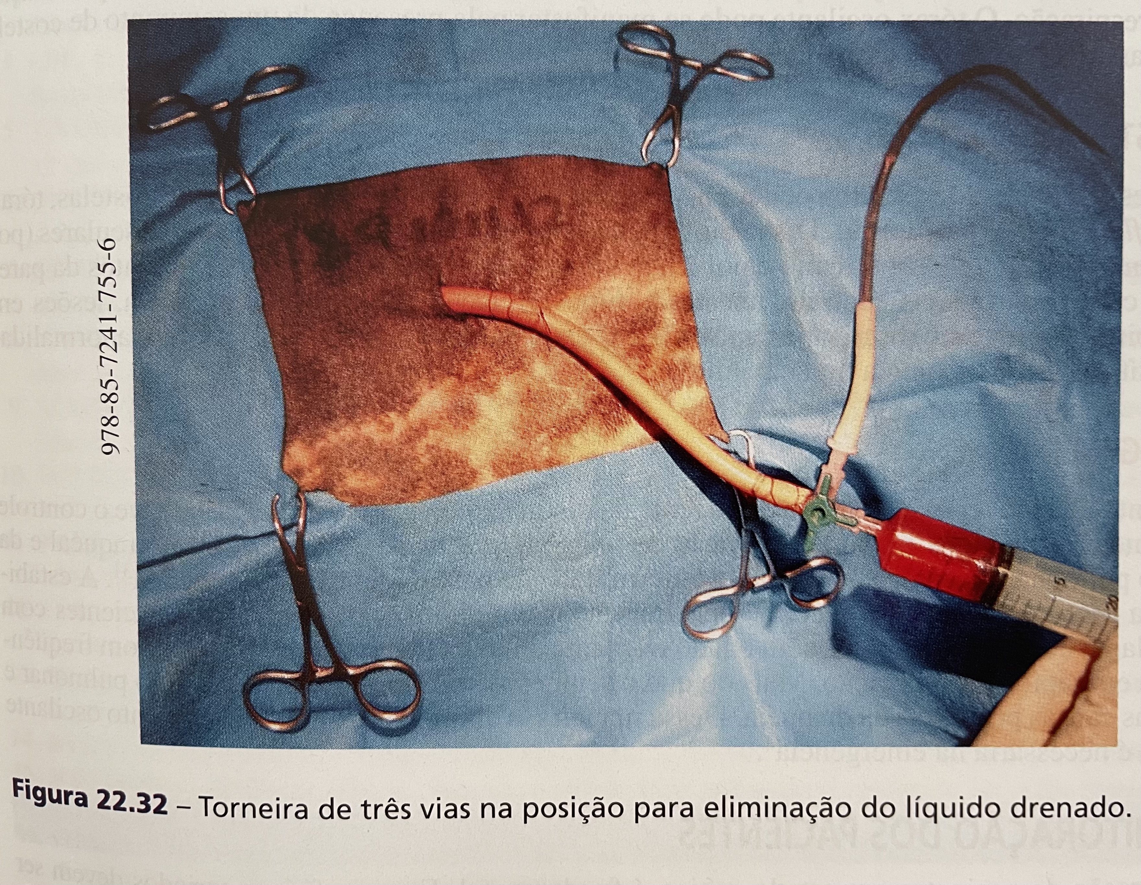
Manifestações clínicas de doenças cardíacas
Sinais Congestivos – Direitos
Efusão pleural
﻿
Colocação de tubo torácico
Marcondes Santos, M; Fragata F S (2012)

Slide 32
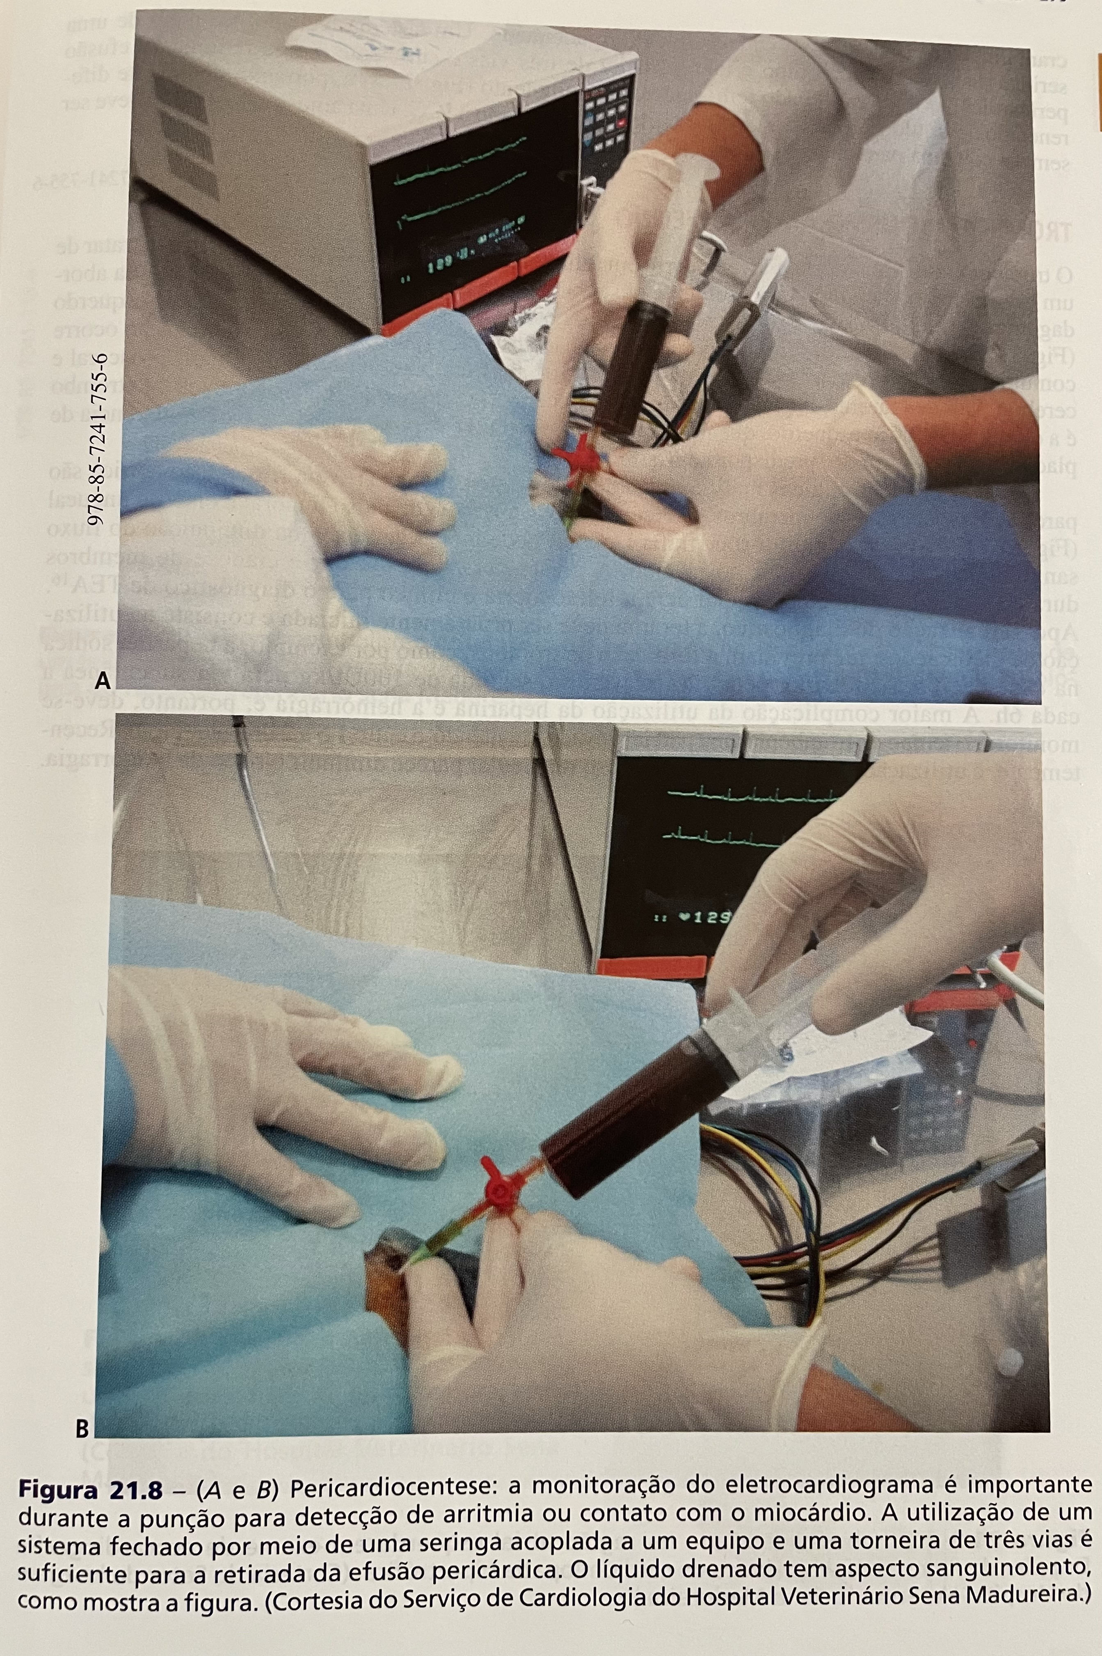
Manifestações clínicas de doenças cardíacas
ejetar seu volume sanguíneo. É a diﬁculdade enfrentada pelo ventrículo durante o processo de ejeção.
Pré-Carga: É a força o carga exercida no miocárdio no ﬁnal da diástole (estiramento de ﬁbras). Refere-
se ao máximo de estresse da parede do ventrículo, quando está cheio de sangue (pressão diastólica
Pós-Carga: Refere-se a resistência, impedância ou pressão que os ventrículos tem que exercer para
INSUFICIÊNCIA CARDÍACA
Insuﬁciência Cardíaca é a incapacidade do coração em adequar sua ejeção às necessidades
metabólicas do organismo, ou fazê-la somente através de elevadas pressões de enchimento.
O fator que mais interfere na pós-carga é a resistência vascular periférica
ﬁnal). O aumento da pré-carga é por hipervolemia ou congestão.
CONCEITOS BÁSICOS:
A
A
A
A
Sinais Congestivos – Direitos
Efusão pericárdica
﻿
A
Marcondes Santos ,M; Fragata F S (2012)

Slide 33
Manifestações clínicas de doenças cardíacas
Principais Causas de manifestações clínicas da ICCD
﻿
1- Disfunção do Ventrículo direito (Falha da bomba -miocárdica)
Cardiomiopatia dilatada idiopática (CMD).
Cardiomiopatia Arritmogênica do Ventrículo Direito.
Cardiomiopatia hipertrófica (gatos).
Cardiomiopatia restritiva (gatos).
Cardiotoxicidade da doxorrubicina.
Hipertireoidismo crônico.
Tilley, LP et al (2021)

Slide 34
Manifestações clínicas de doenças cardíacas
Principais Causas de manifestações clínicas da ICCD
﻿
2- Sobrecarga de volume do ventrículo direito:
Insuficiência crônica da valva atrioventricular (AV) (mitral ± tricúspide)
por degeneração valvar mixomatosa.
Displasia da valva tricúspide.
Grande defeito de septo atrial.
Tilley, LP et al (2021)

Slide 35
Manifestações clínicas de doenças cardíacas
Principais Causas de manifestações clínicas da ICCD
﻿
3- Sobrecarga de pressão do ventrículo direito.
Dirofilariose
Doença pulmonar obstrutiva crônica com hipertensão pulmonar.
Tromboembolismo pulmonar.
Estenose pulmonar.
Tetralogia de Fallot.
Tumores do ventrículo direito.
Tumores da base do coração
(ocasionalmente, compressão da artéria pulmonar).
Hipertensão pulmonar primária.
Tilley, LP et al (2021)

Slide 36
Manifestações clínicas de doenças cardíacas
ejetar seu volume sanguíneo. É a diﬁculdade enfrentada pelo ventrículo durante o processo de ejeção.
Pré-Carga: É a força o carga exercida no miocárdio no ﬁnal da diástole (estiramento de ﬁbras). Refere-
se ao máximo de estresse da parede do ventrículo, quando está cheio de sangue (pressão diastólica
Pós-Carga: Refere-se a resistência, impedância ou pressão que os ventrículos tem que exercer para
INSUFICIÊNCIA CARDÍACA
Insuﬁciência Cardíaca é a incapacidade do coração em adequar sua ejeção às necessidades
metabólicas do organismo, ou fazê-la somente através de elevadas pressões de enchimento.
O fator que mais interfere na pós-carga é a resistência vascular periférica
ﬁnal). O aumento da pré-carga é por hipervolemia ou congestão.
CONCEITOS BÁSICOS:
Sinais Congestivos- Insuficiência Biventricular (Esquerda e direita)
﻿
Sinais de Congestão e sobrecarga Direita
ICC Crônica Esquerda
Hipertensão Pulmonar
Nelson, R.W.; Couto, C.G. (2020); Tilley, L P et al (2021)

Slide 37
Manifestações clínicas de doenças cardíacas
ejetar seu volume sanguíneo. É a diﬁculdade enfrentada pelo ventrículo durante o processo de ejeção.
Pré-Carga: É a força o carga exercida no miocárdio no ﬁnal da diástole (estiramento de ﬁbras). Refere-
se ao máximo de estresse da parede do ventrículo, quando está cheio de sangue (pressão diastólica
Pós-Carga: Refere-se a resistência, impedância ou pressão que os ventrículos tem que exercer para
INSUFICIÊNCIA CARDÍACA
Insuﬁciência Cardíaca é a incapacidade do coração em adequar sua ejeção às necessidades
metabólicas do organismo, ou fazê-la somente através de elevadas pressões de enchimento.
O fator que mais interfere na pós-carga é a resistência vascular periférica
ﬁnal). O aumento da pré-carga é por hipervolemia ou congestão.
CONCEITOS BÁSICOS:
Pré-Carga: É a força ou carga exercida no miocárdio no ﬁnal da diástol (pressão diastólica
ﬁnal). O aumento da pré-carga é por hipervolemia ou congestão.
Pós-Carga: Refere-se a resistência, impedância ou pressão que os ventrículos tem que exercer para
ejetar seu volume sanguíneo. É a diﬁculdade enfrentada pelo ventrículo durante o processo de ejeção.
O fator que mais interfere na pós-carga é a resistência vascular periférica.
Débito Cardíaco (media absoluta): É a quantidade de sangue bombeado pelo coração por um minuto.
O DC é a frequência cardíaca x volume sistólico
Sinais de Baixo Débito Cardíaco
Cansaço
Fraqueza aos exercícios
Síncope
Azotemia pré-renal
Cianose (por fraca circulação periférica)
Arritmia cardíaca
Com a progressão da IC crônica- perda do peso, hiporexia
﻿
Nelson, R.W.; Couto, C.G. (2020); Tilley, L P et al (2021)

Slide 38
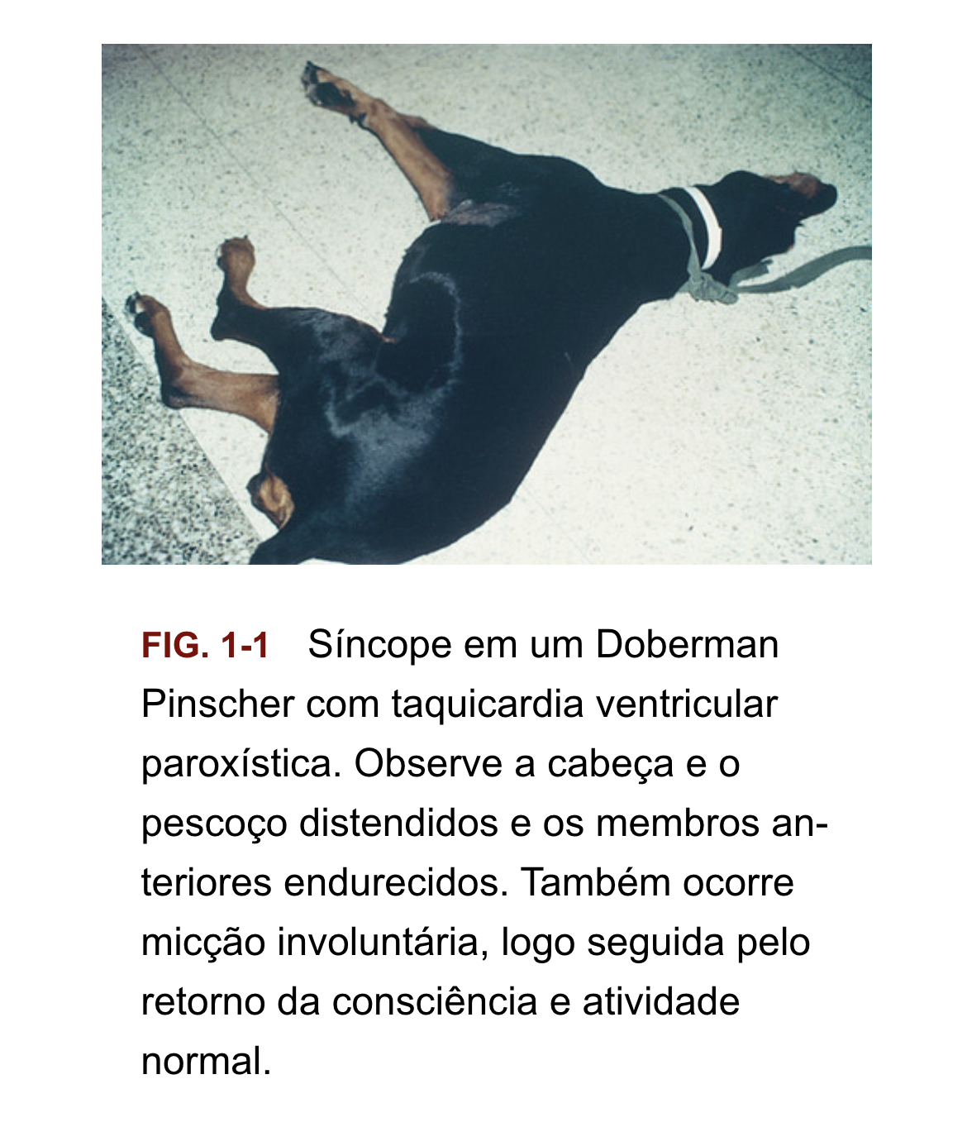
Manifestações clínicas de doenças cardíacas
ejetar seu volume sanguíneo. É a diﬁculdade enfrentada pelo ventrículo durante o processo de ejeção.
Pré-Carga: É a força o carga exercida no miocárdio no ﬁnal da diástole (estiramento de ﬁbras). Refere-
se ao máximo de estresse da parede do ventrículo, quando está cheio de sangue (pressão diastólica
Pós-Carga: Refere-se a resistência, impedância ou pressão que os ventrículos tem que exercer para
INSUFICIÊNCIA CARDÍACA
Insuﬁciência Cardíaca é a incapacidade do coração em adequar sua ejeção às necessidades
metabólicas do organismo, ou fazê-la somente através de elevadas pressões de enchimento.
O fator que mais interfere na pós-carga é a resistência vascular periférica
ﬁnal). O aumento da pré-carga é por hipervolemia ou congestão.
CONCEITOS BÁSICOS:
Pré-Carga: É a força ou carga exercida no miocárdio no ﬁnal da diástol (pressão diastólica
ﬁnal). O aumento da pré-carga é por hipervolemia ou congestão.
Pós-Carga: Refere-se a resistência, impedância ou pressão que os ventrículos tem que exercer para
ejetar seu volume sanguíneo. É a diﬁculdade enfrentada pelo ventrículo durante o processo de ejeção.
O fator que mais interfere na pós-carga é a resistência vascular periférica.
Débito Cardíaco (media absoluta): É a quantidade de sangue bombeado pelo coração por um minuto.
O DC é a frequência cardíaca x volume sistólico
Síncope
﻿
Nelson, R.W.; Couto, C.G. (2014)

Slide 39
Manifestações clínicas de doenças cardíacas
ejetar seu volume sanguíneo. É a diﬁculdade enfrentada pelo ventrículo durante o processo de ejeção.
Pré-Carga: É a força o carga exercida no miocárdio no ﬁnal da diástole (estiramento de ﬁbras). Refere-
se ao máximo de estresse da parede do ventrículo, quando está cheio de sangue (pressão diastólica
Pós-Carga: Refere-se a resistência, impedância ou pressão que os ventrículos tem que exercer para
INSUFICIÊNCIA CARDÍACA
Insuﬁciência Cardíaca é a incapacidade do coração em adequar sua ejeção às necessidades
metabólicas do organismo, ou fazê-la somente através de elevadas pressões de enchimento.
O fator que mais interfere na pós-carga é a resistência vascular periférica
ﬁnal). O aumento da pré-carga é por hipervolemia ou congestão.
CONCEITOS BÁSICOS:
Principais Causas de Síncope ou Fraqueza intermitente
﻿
Pré-Carga: É a força ou carga exercida no miocárdio no ﬁnal da diástol (pressão diastólica
ﬁnal). O aumento da pré-carga é por hipervolemia ou congestão.
Pós-Carga: Refere-se a resistência, impedância ou pressão que os ventrículos tem que exercer para
ejetar seu volume sanguíneo. É a diﬁculdade enfrentada pelo ventrículo durante o processo de ejeção.
O fator que mais interfere na pós-carga é a resistência vascular periférica.
Débito Cardíaco (media absoluta): É a quantidade de sangue bombeado pelo coração por um minuto.
O DC é a frequência cardíaca x volume sistólico
Bradiarritmias (secundárias ao bloqueio AV de terceiro grau, bloqueio sinusal, doença da síndrome sinusal, paralisia atrial)
Taquiarritmia (taquicardia paroxística atrial ou ventricular, taquicardia supraventricular reentrante, fibrilação atrial)
Obstrução congênita do fluxo ventricular (estenose pulmonar, estenose subaórtica)
Obstrução adquirida do fluxo ventricular (verme do coração) - Dirofilariose
﻿
Nelson, R.W.; Couto, C.G. (2020)

Slide 40
Manifestações clínicas de doenças cardíacas
ejetar seu volume sanguíneo. É a diﬁculdade enfrentada pelo ventrículo durante o processo de ejeção.
Pré-Carga: É a força o carga exercida no miocárdio no ﬁnal da diástole (estiramento de ﬁbras). Refere-
se ao máximo de estresse da parede do ventrículo, quando está cheio de sangue (pressão diastólica
Pós-Carga: Refere-se a resistência, impedância ou pressão que os ventrículos tem que exercer para
INSUFICIÊNCIA CARDÍACA
Insuﬁciência Cardíaca é a incapacidade do coração em adequar sua ejeção às necessidades
metabólicas do organismo, ou fazê-la somente através de elevadas pressões de enchimento.
O fator que mais interfere na pós-carga é a resistência vascular periférica
ﬁnal). O aumento da pré-carga é por hipervolemia ou congestão.
CONCEITOS BÁSICOS:
Principais Causas de Síncope ou Fraqueza intermitente
﻿
Pré-Carga: É a força ou carga exercida no miocárdio no ﬁnal da diástol (pressão diastólica
ﬁnal). O aumento da pré-carga é por hipervolemia ou congestão.
Pós-Carga: Refere-se a resistência, impedância ou pressão que os ventrículos tem que exercer para
ejetar seu volume sanguíneo. É a diﬁculdade enfrentada pelo ventrículo durante o processo de ejeção.
O fator que mais interfere na pós-carga é a resistência vascular periférica.
Débito Cardíaco (media absoluta): É a quantidade de sangue bombeado pelo coração por um minuto.
O DC é a frequência cardíaca x volume sistólico
Hipertensão pulmonar
Cardiopatia hipertrófica obstrutiva, tumores intracardíacos, trombos)
Doença cianótica do coração (tetralogia de Fallot, hipertensão pulmonar, shunt invertido como na persistência do ducto arterioso)
Débito cardíaco baixo (grave insuficiência valvar, cardiomiopatia dilatada, inflamação do miocárdio)
﻿
Nelson, R.W.; Couto, C.G. (2020)

Slide 41
Manifestações clínicas de doenças cardíacas
ejetar seu volume sanguíneo. É a diﬁculdade enfrentada pelo ventrículo durante o processo de ejeção.
Pré-Carga: É a força o carga exercida no miocárdio no ﬁnal da diástole (estiramento de ﬁbras). Refere-
se ao máximo de estresse da parede do ventrículo, quando está cheio de sangue (pressão diastólica
Pós-Carga: Refere-se a resistência, impedância ou pressão que os ventrículos tem que exercer para
INSUFICIÊNCIA CARDÍACA
Insuﬁciência Cardíaca é a incapacidade do coração em adequar sua ejeção às necessidades
metabólicas do organismo, ou fazê-la somente através de elevadas pressões de enchimento.
O fator que mais interfere na pós-carga é a resistência vascular periférica
ﬁnal). O aumento da pré-carga é por hipervolemia ou congestão.
CONCEITOS BÁSICOS:
Pré-Carga: É a força ou carga exercida no miocárdio no ﬁnal da diástol (pressão diastólica
ﬁnal). O aumento da pré-carga é por hipervolemia ou congestão.
Pós-Carga: Refere-se a resistência, impedância ou pressão que os ventrículos tem que exercer para
ejetar seu volume sanguíneo. É a diﬁculdade enfrentada pelo ventrículo durante o processo de ejeção.
O fator que mais interfere na pós-carga é a resistência vascular periférica.
Débito Cardíaco (media absoluta): É a quantidade de sangue bombeado pelo coração por um minuto.
O DC é a frequência cardíaca x volume sistólico
Principais Causas de Síncope ou Fraqueza intermitente
﻿
Preenchimento cardíaco prejudicado (p. ex., tamponamento cardíaco, pericardite construtiva, hipertrofia ou cardiopatia restritiva, tumor intracardíaco, trombo)
Drogas cardiovasculares ativas (diuréticos, vasodilatadores)
Reflexos neurocardiogênicos (vasovagal, síndrome de tosse, outras síndromes situacionais)
﻿
Nelson, R.W.; Couto, C.G. (2020),
Tilley, LP et al (2021)

Slide 42
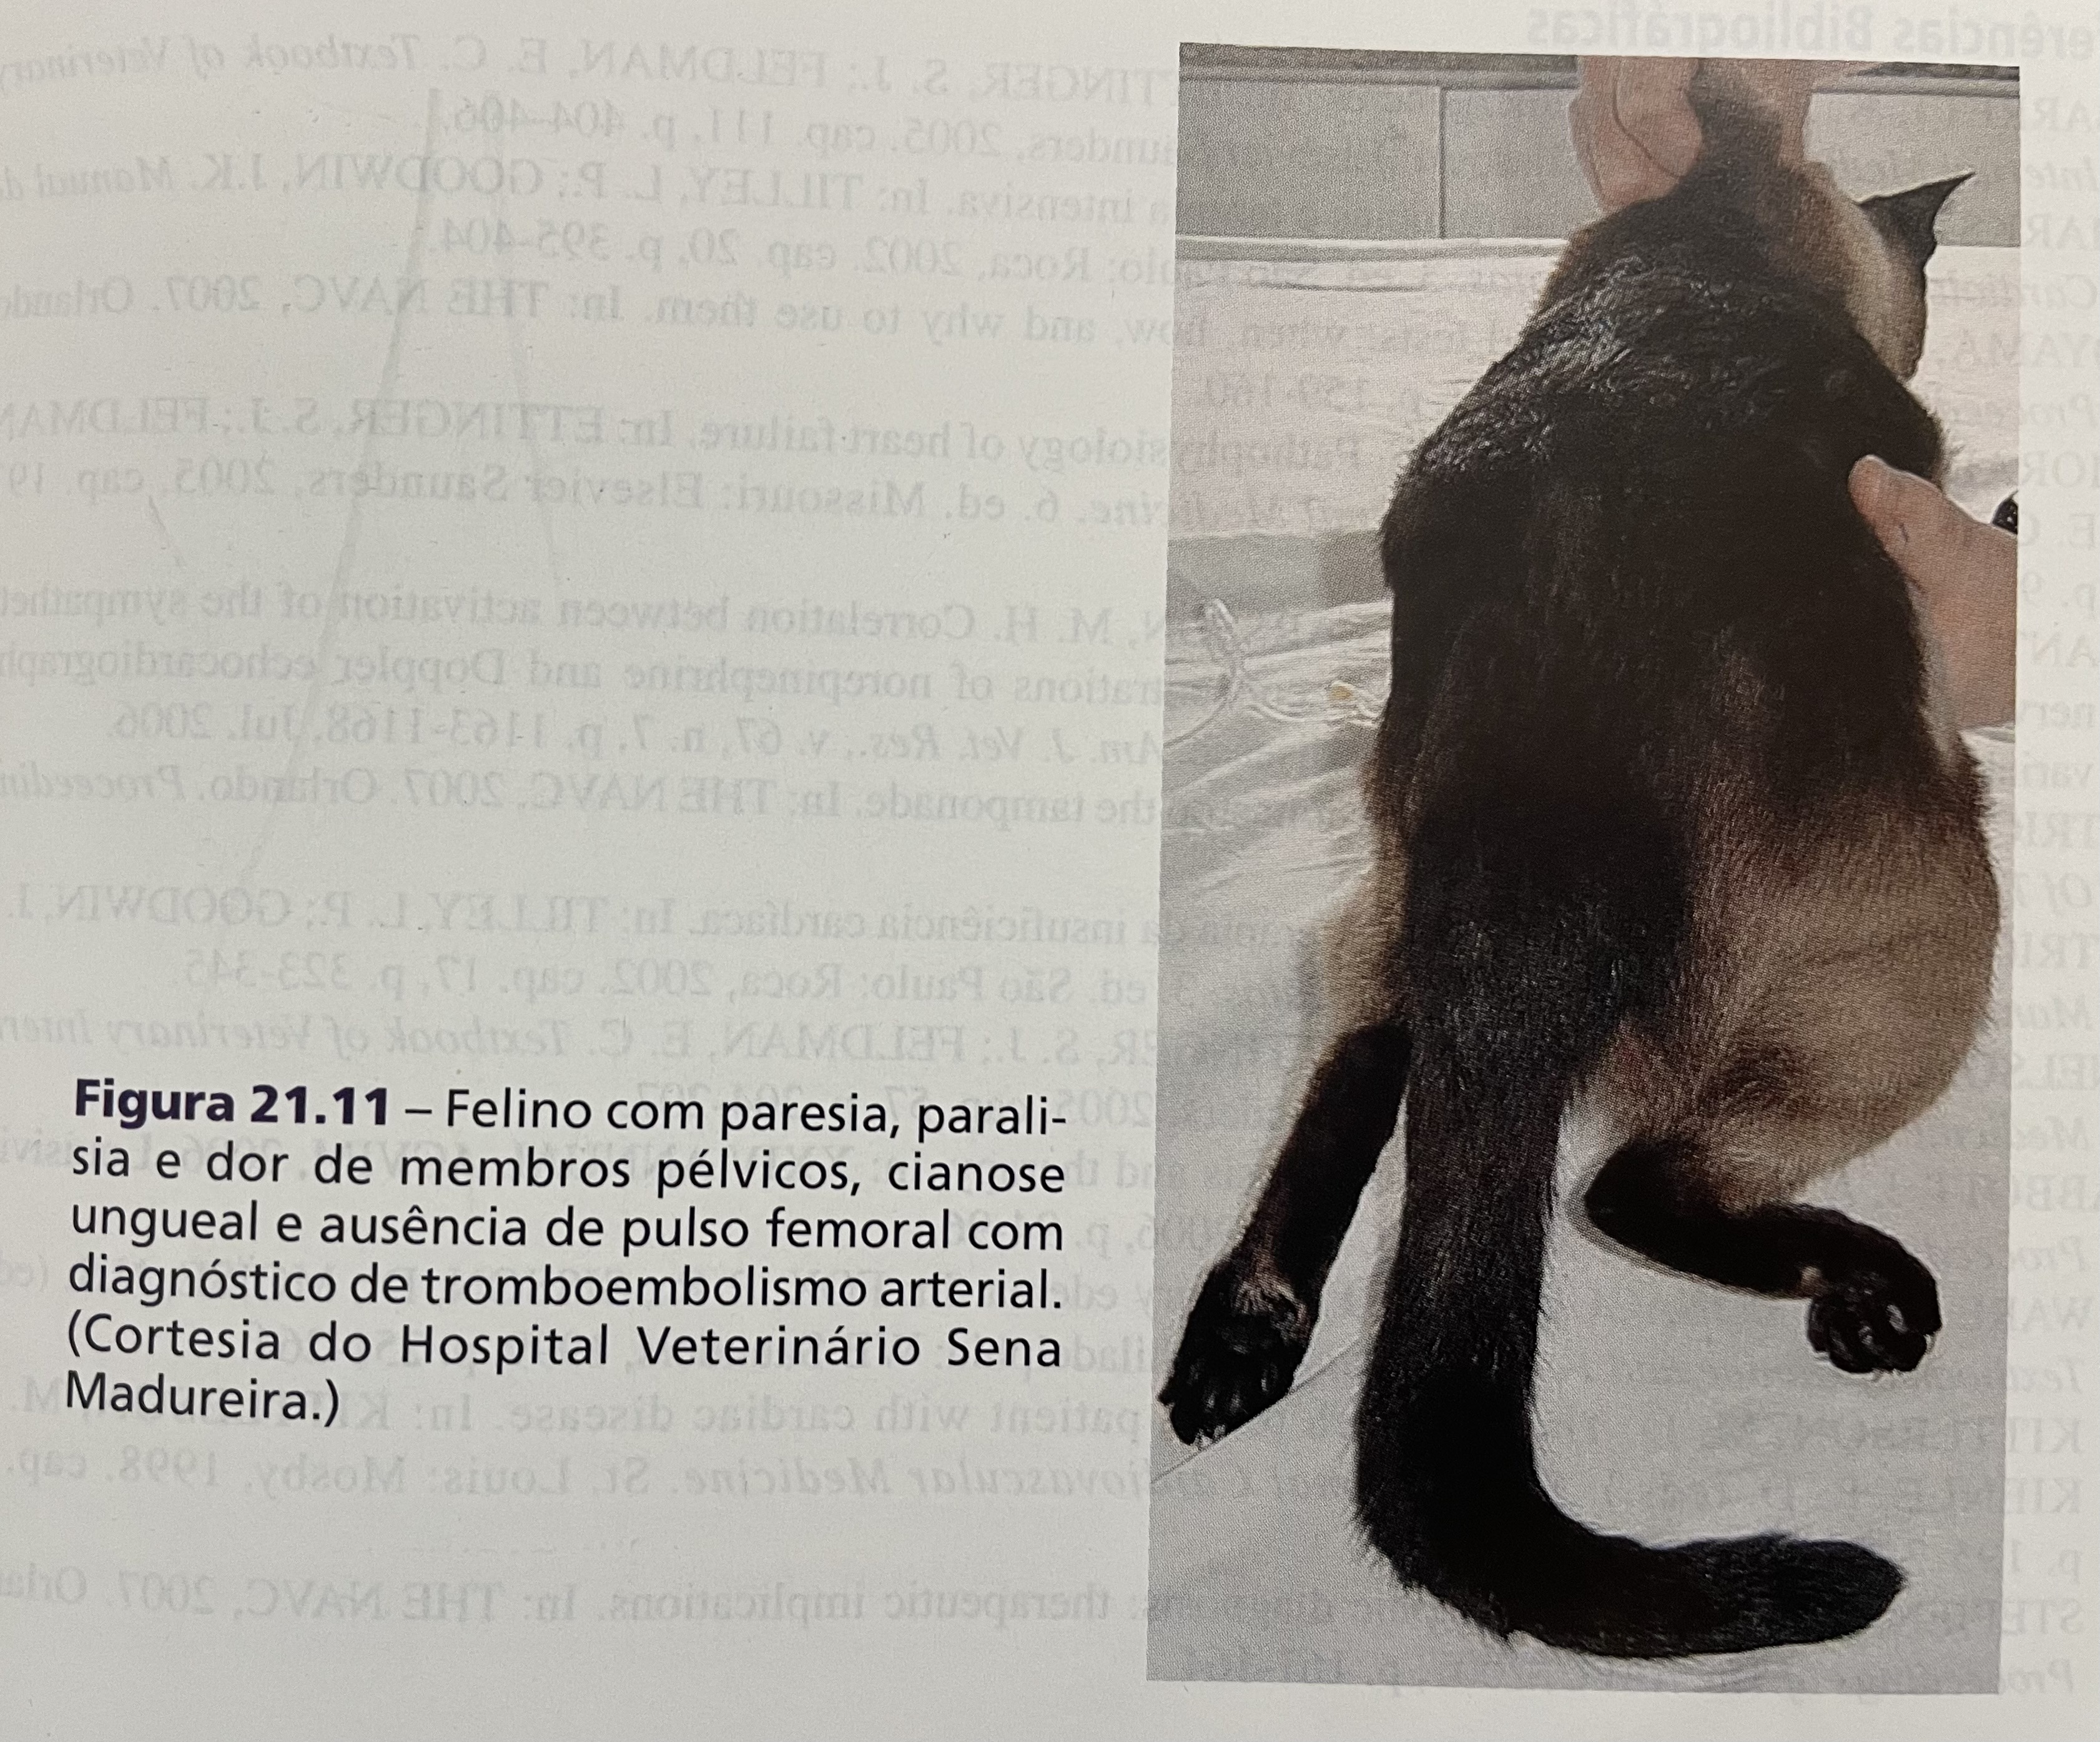
Manifestações clínicas de doenças cardíacas
Tromboembolismo arterial felino
﻿
A
A
A
A
A
Marcondes Santos ,M; Fragata F S (2012)

Slide 43
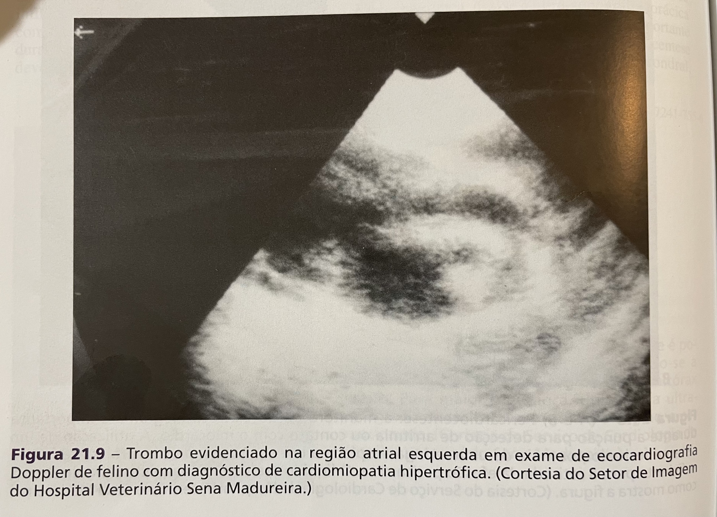
Manifestações clínicas de doenças cardíacas
Tromboembolismo arterial felino
﻿
A
A
A
A
A
Marcondes Santos ,M; Fragata F S (2012)

Slide 44
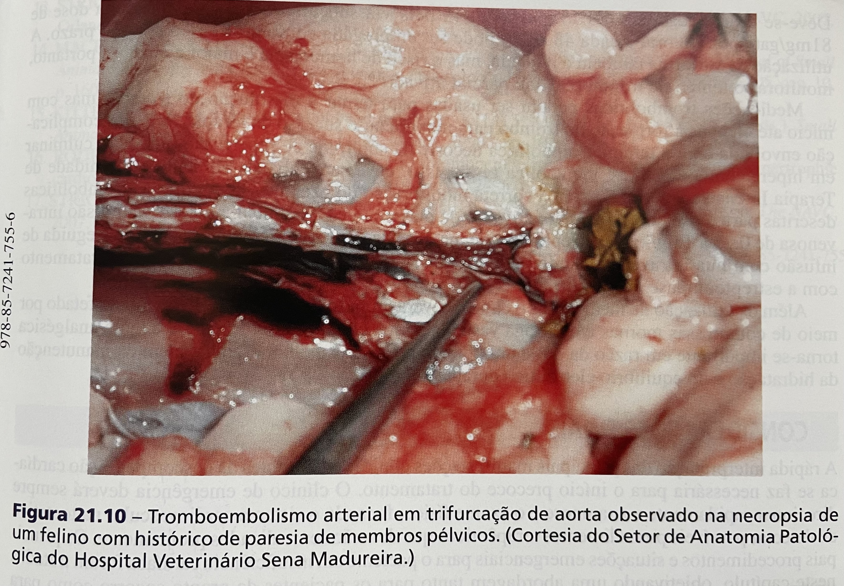
Manifestações clínicas de doenças cardíacas
A
A
A
A
A
Tromboembolismo arterial felino
﻿
Marcondes Santos ,M; Fragata F S (2012)

Slide 45

Meios diagnósticos de doenças cardíacas
A
A
A
A
A

Slide 46
Meios diagnósticos de doenças cardíacas
Radiografia torácia
﻿
A
A
A
A
Avaliação de tamanho de câmeras cardíacas (triagem para cardiomegalia)
Avaliação de parênquima pulmonar ( Congestão, edema pulmonar, efusões)
Projeções Vetro-dorsal, latero-lateral
﻿
Nelson, R.W.; Couto, C.G. (2020); Tilley, L P et al (2021)

Slide 47
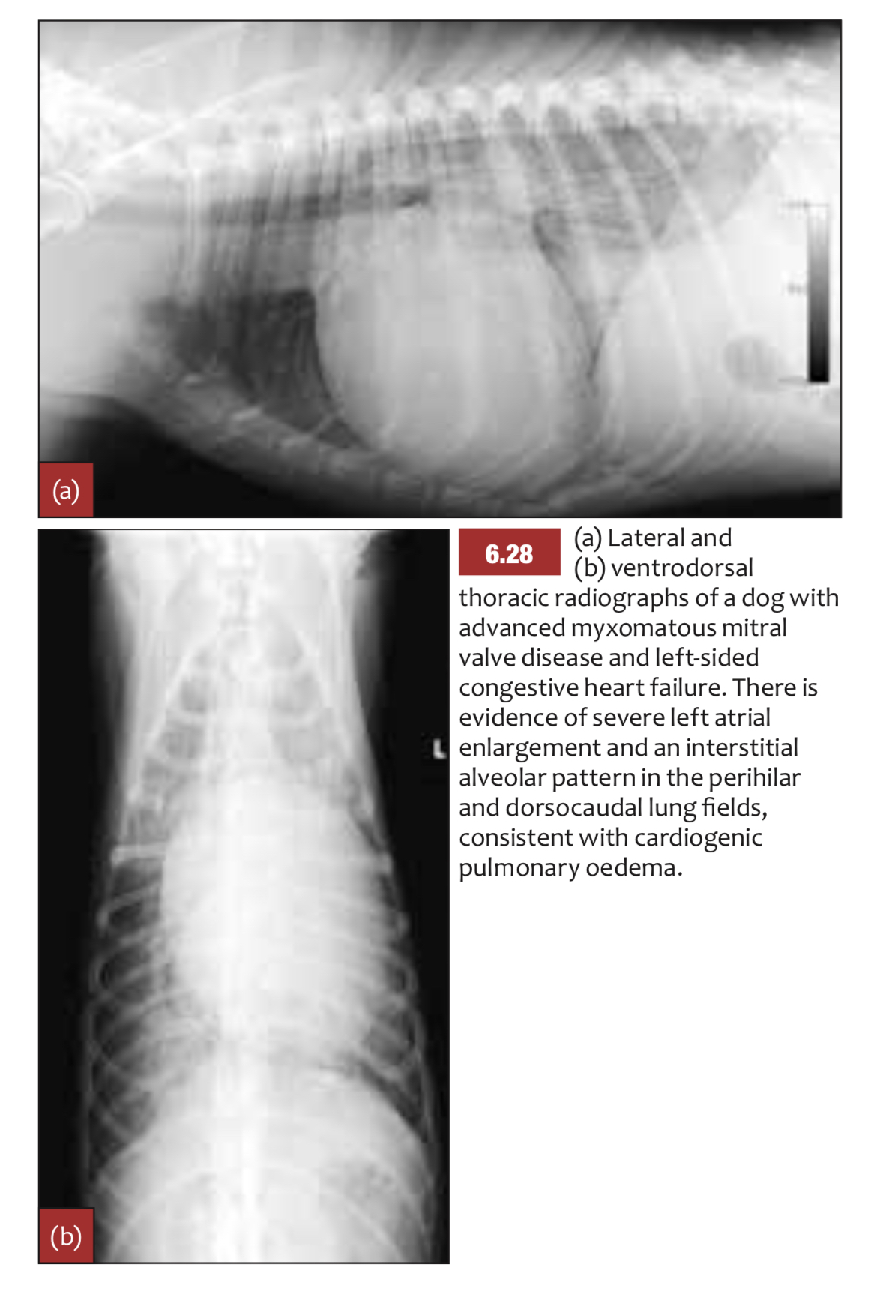
Meios diagnósticos de doenças cardíacas
A
A
A
A
Radiografia torácia
Insuficiência Mitral
Severo aumento AE
Edema Pulmonar (padrão interstical/alveolar)
﻿
King, LG; Boag, A (2018)

Slide 48
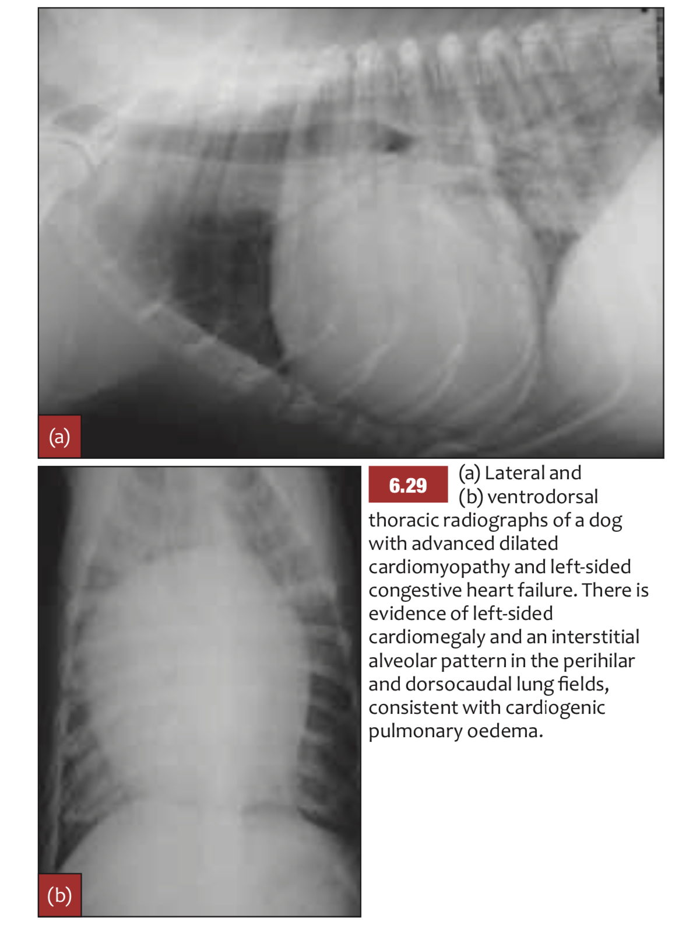
Meios diagnósticos de doenças cardíacas
A
A
A
A
Radiografia torácia
Cardiomegalia (CMD)
Edema Pulmonar (padrão interstical/alveolar)
﻿
King, LG; Boag, A (2018)

Slide 49
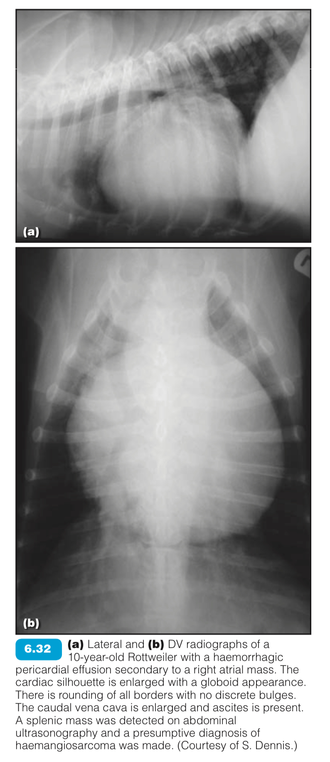
Meios diagnósticos de doenças cardíacas
A
A
A
A
Radiografia torácia
Efusão pericárdica secundária a uma massa (neoplasia) cardíaca atrial
﻿
Fuentes, V L , et al (2016)

Slide 50
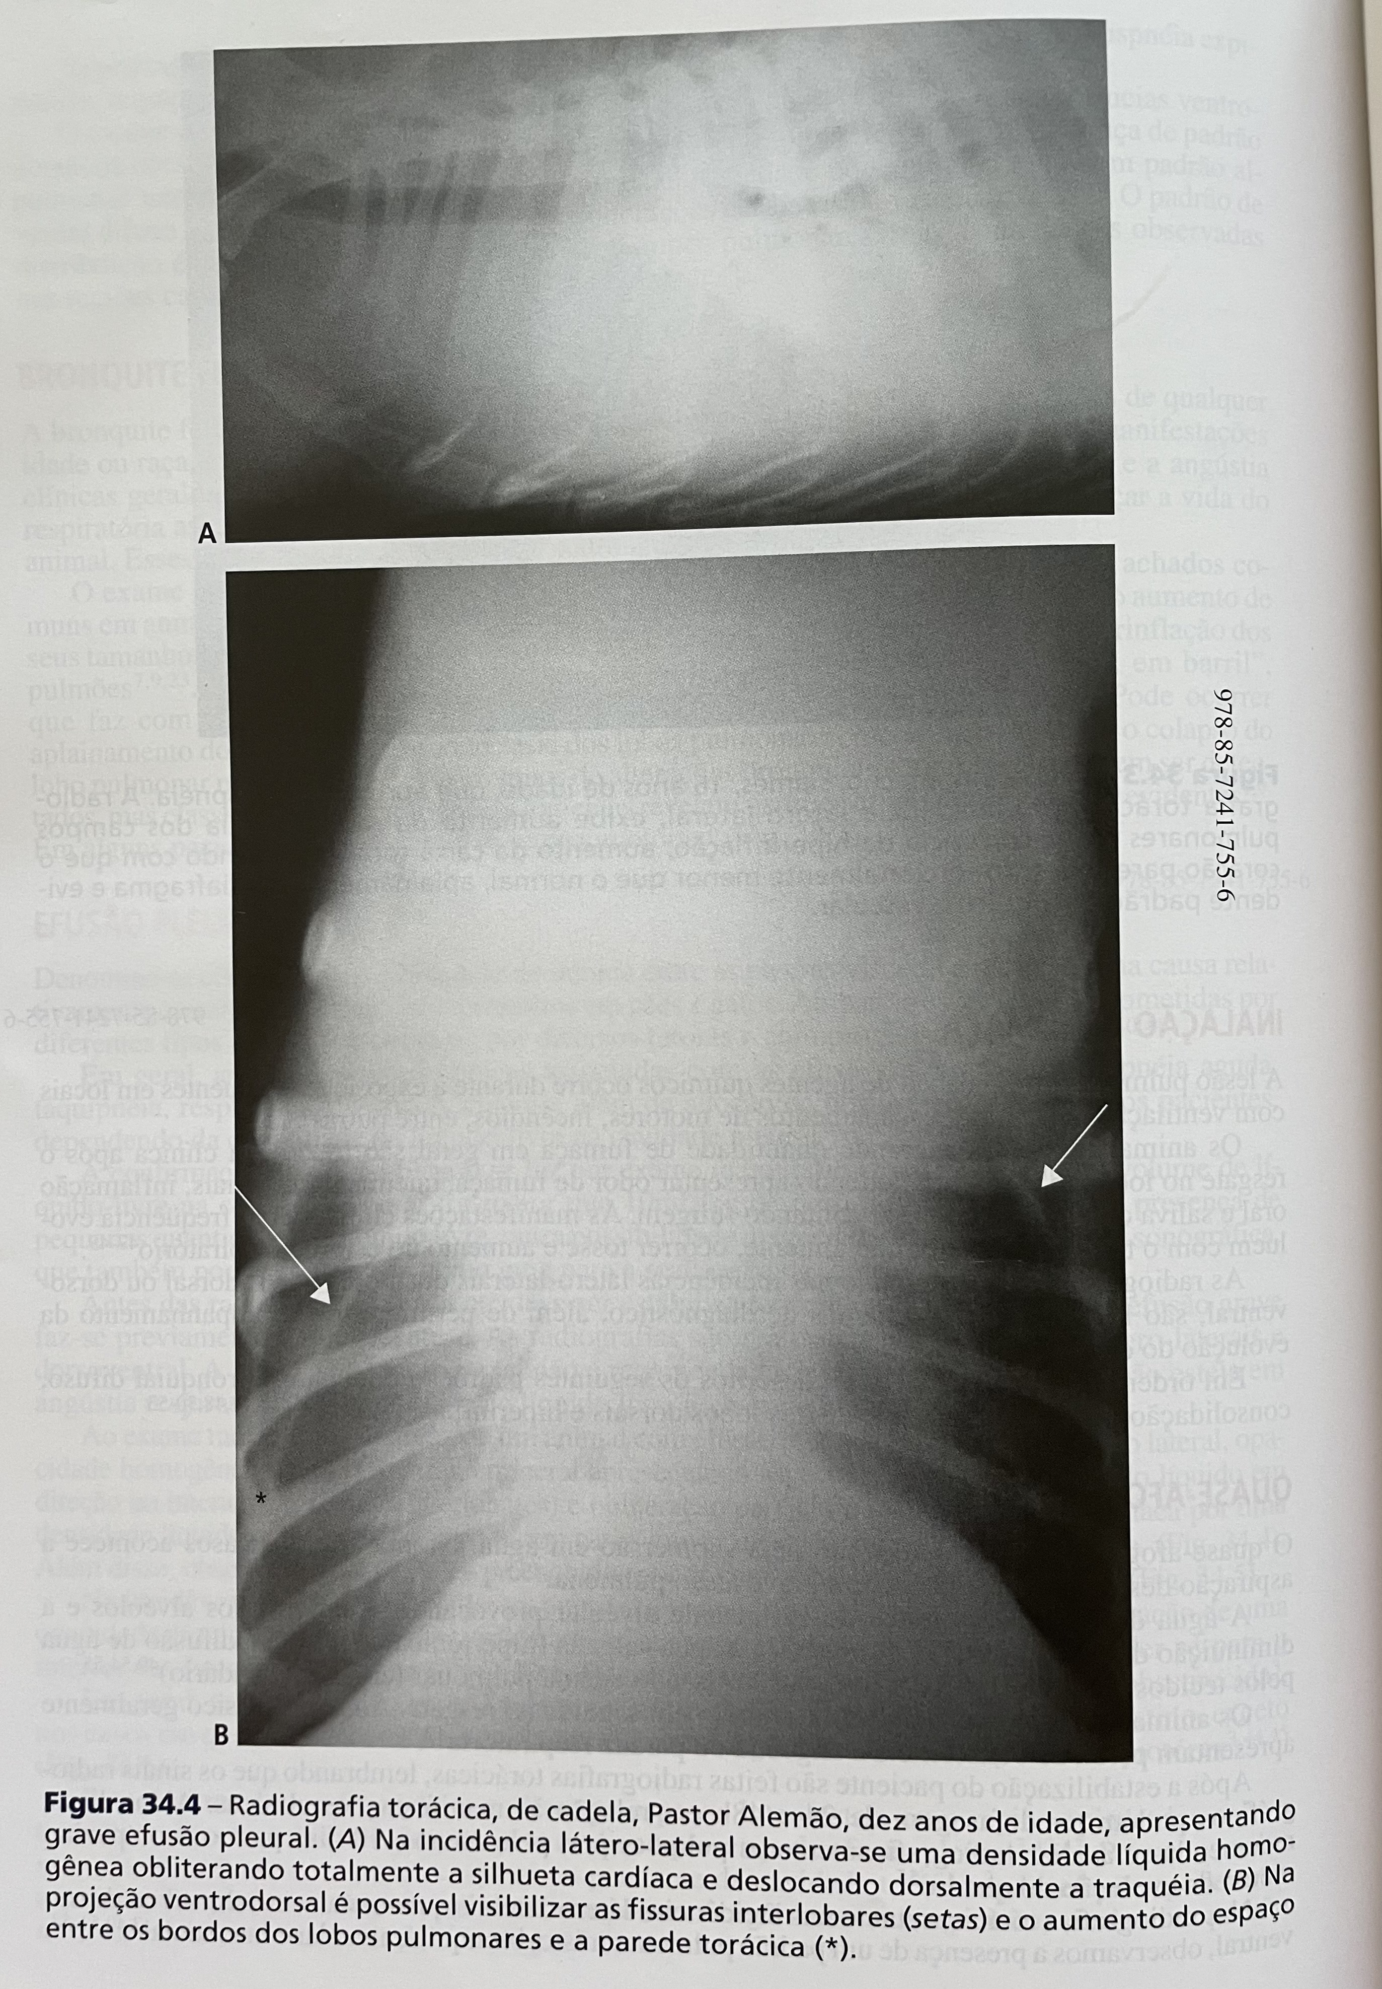
Meios diagnósticos de doenças cardíacas
A
A
A
A
Radiografia torácia
Efusão Pleural
﻿
Marcondes Santos ,M; Fragata F S (2012)

Slide 51
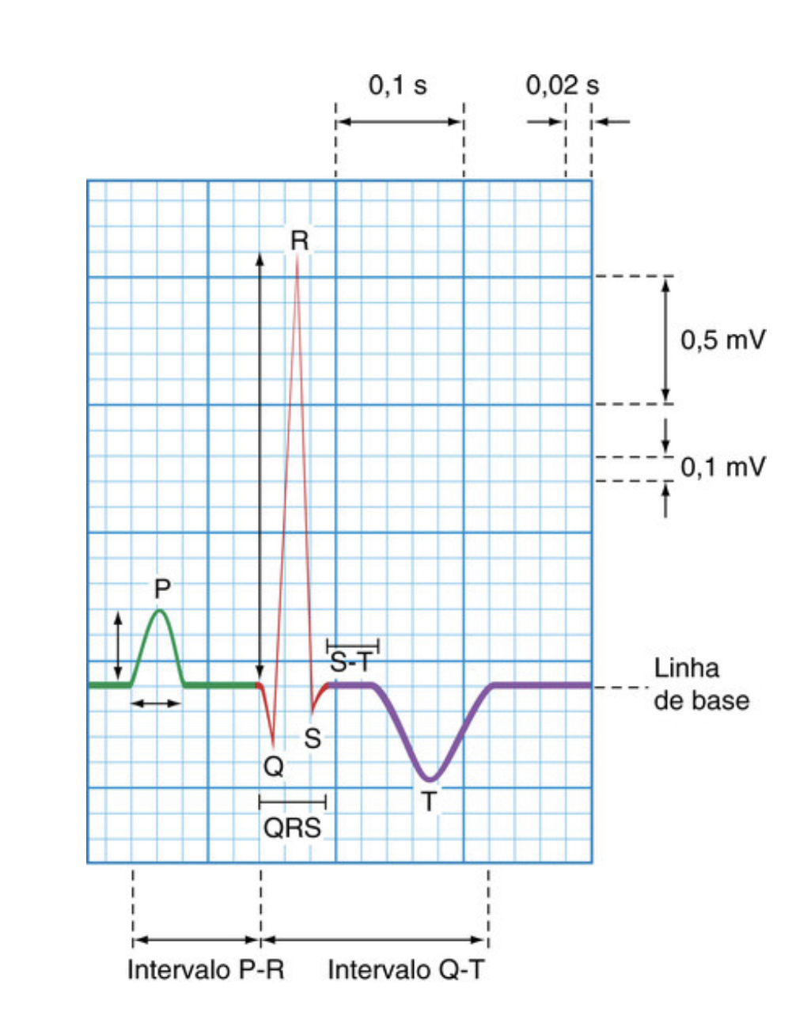
Meios diagnósticos de doenças cardíacas
Eletrocardiografia
Representa graficamente a despolarização e a repolarização elétrica do músculo cardíaco.
A ECG fornece informações sobre frequência cardíaca, ritmo e condução intracardíaca;
Pode indicar também aumento de câmaras cardíacas específicas, doença miocárdica, isquemia, doença pericárdica, certos desequilíbrios eletrolíticos e intoxicação por algumas drogas.
﻿Nelson, R.W.; Couto, C.G. (2014)
A
A
A
A
Complexo P-QRS-T normal de cão em derivação DII,

Slide 52
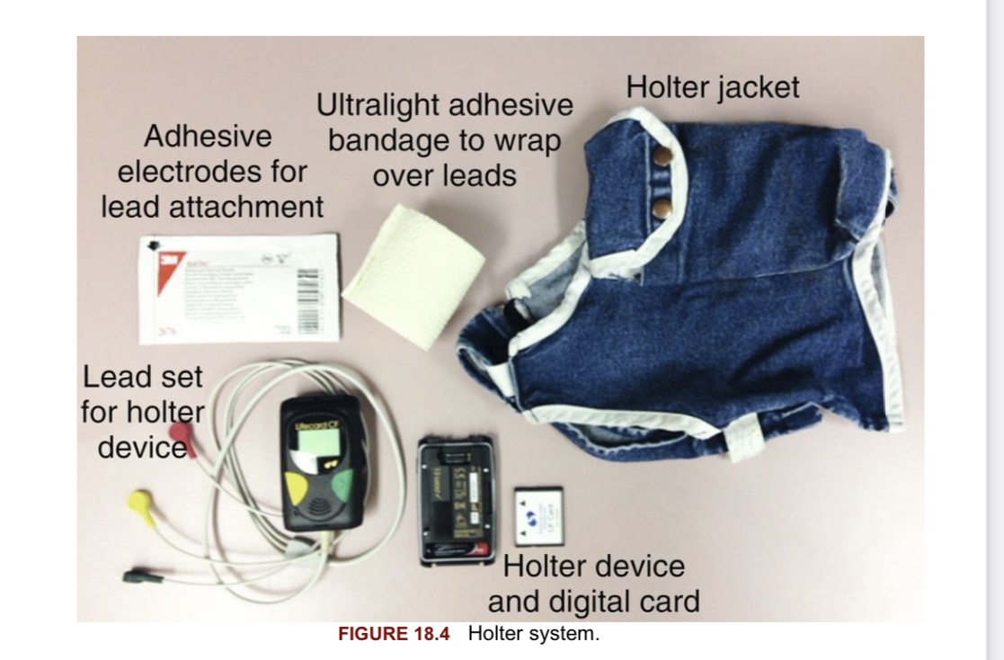
Meios diagnósticos de doenças cardíacas
Eletrocardiografia ambulatorial contínua (Holter)
gravação contínua da ação elétrica cardíaca durante as atividades diárias normais
auxilia na identificação de síncopes e episódios de fraqueza de origem cardíaca.
avalia a eficácia da terapia com fármacos antiarrítmicos e para procurar por arritmias associadas às cardiomiopatias e outras doenças.
A análise da variabilidade da Frequência Cardíaca pelo holter pode ser utilizada como fator prognóstico por mensurar a atividade simpática exacerbada na ICC
﻿Nelson, R.W.; Couto, C.G. (2020)
A
A
A
A
Battalia , A M , Steele, A M (2021)

Slide 53
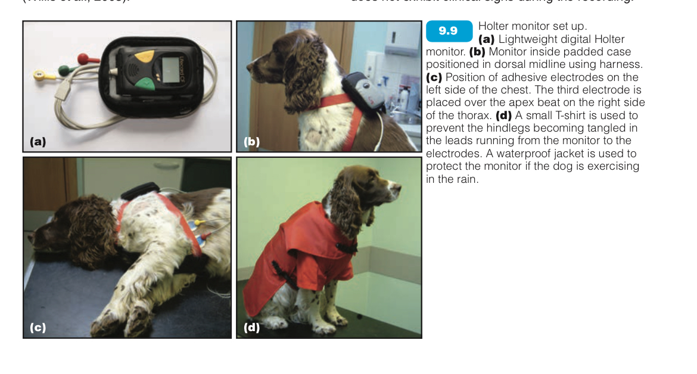
Meios diagnósticos de doenças cardíacas
Eletrocardiografia ambulatorial contínua (Holter)
﻿
A
A
A
A
Fuentes, V L , et al (2016)

Slide 54
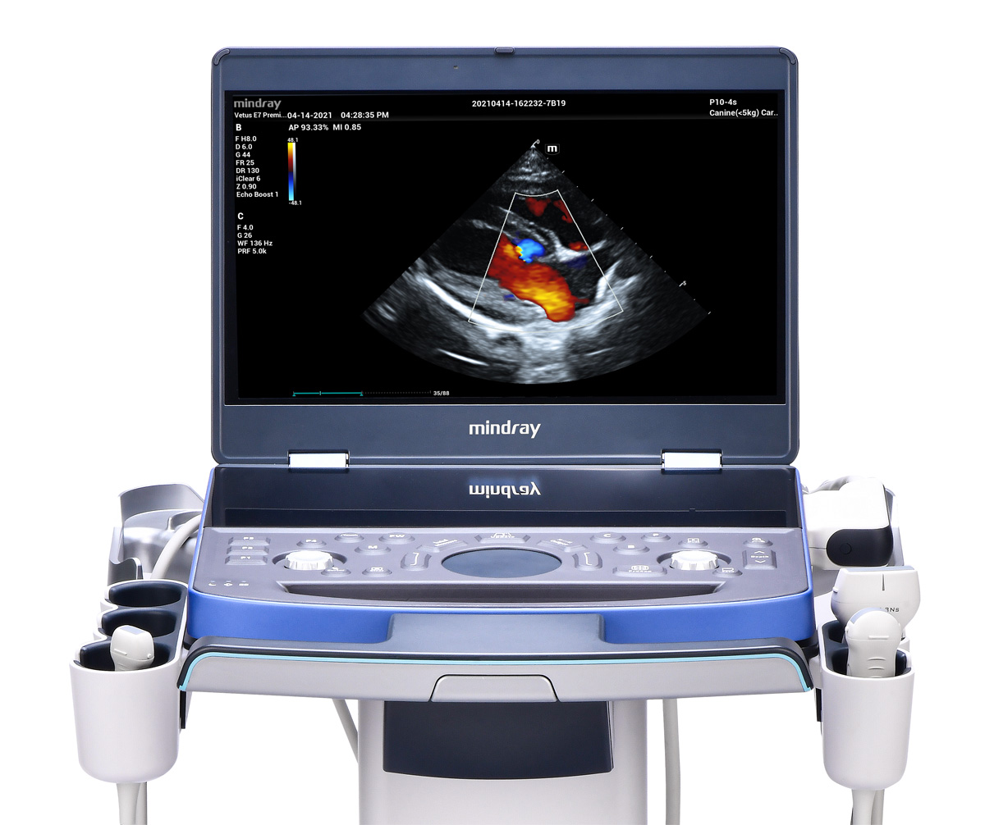
Meios diagnósticos de doenças cardíacas
Ecocardiografia
﻿
A
A
A
A

Slide 55
Meios diagnósticos de doenças cardíacas
Ecocardiografia
﻿
A
A
A
A
Ferramenta não invasiva importante para a formação de imagens do coração e suas estruturas adjacentes
Relações anatômicas e função cardíaca podem ser avaliadas:
tamanho das câmaras cardíacas
espessura das paredes
movimento das paredes
configuração e movimento de valvas além de vasos grandes proximais, fluxo sanguíneo e outros parâmetros.
Fluidos pericárdico, pleural e massas (neoplasias) são facilmente detectados
Nelson, R.W.; Couto, C.G. (2020)

Slide 56
Meios diagnósticos de doenças cardíacas
Ecocardiografia
﻿
A
A
A
A
Ecocardiografia Bidimensional
Ecocardiografia Modo M
Ecocardiografia Transesofágica
Ecocardiografia de contraste (“microbolhas”)
Ecocardiografia Tridimensional (3D)
Ecocardiografia Doppler
Doppler pulsado
Doppler de onda contínua
Dopplerfluxometria Colorida
Imagem de Doppler tecidual
Nelson, R.W.; Couto, C.G. (2020)

Slide 57
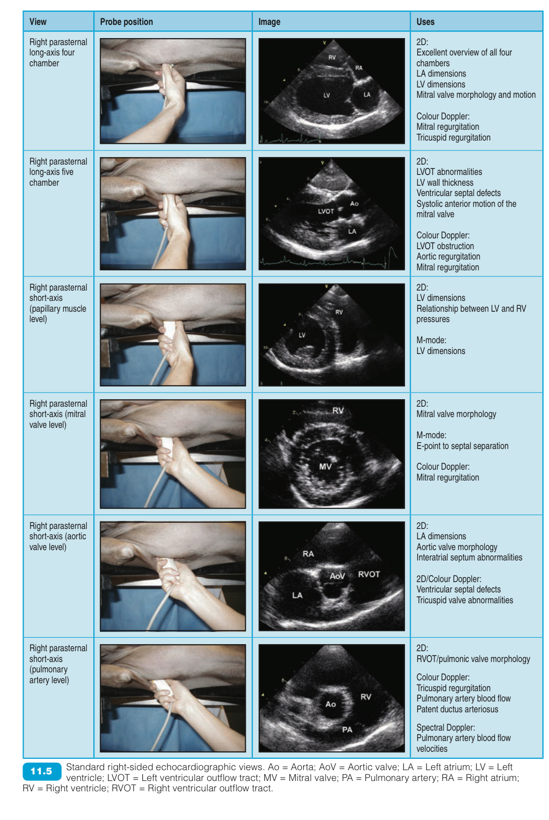
Meios diagnósticos de doenças cardíacas
A
A
A
A
Ecocardiografia Bidimensional
﻿
Fuentes, V L , et al (2016)

Slide 58
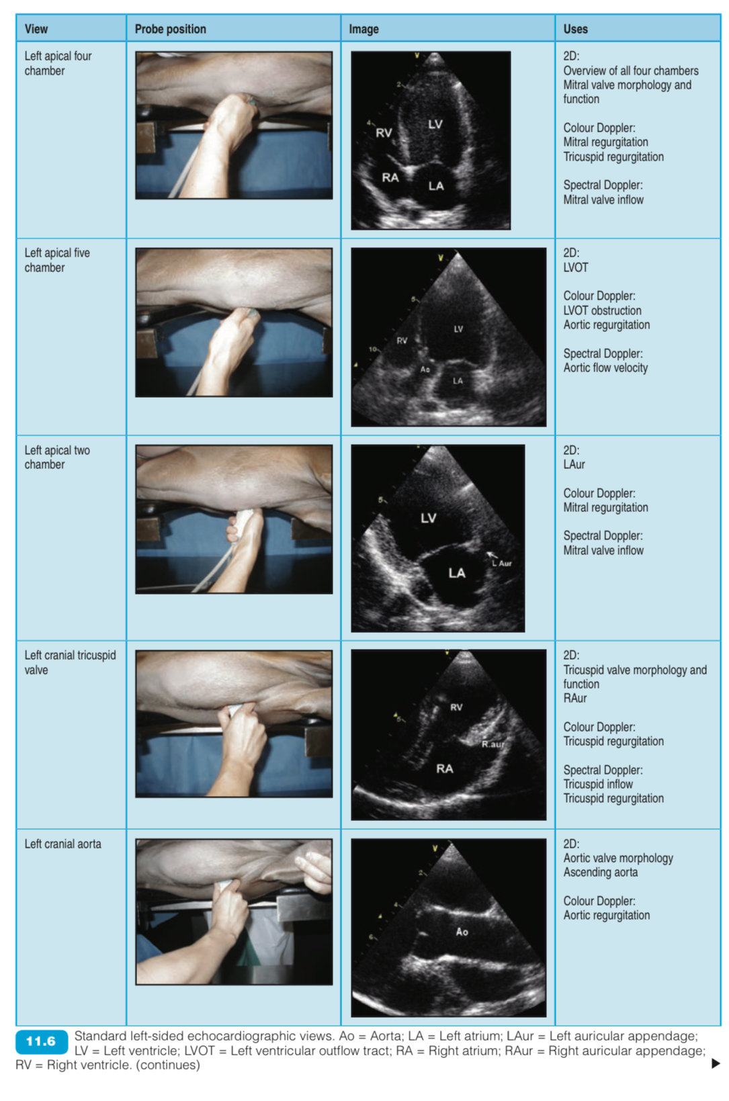
Meios diagnósticos de doenças cardíacas
A
A
A
A
Ecocardiografia Bidimensional
﻿
Fuentes, V L , et al (2016)

Slide 59
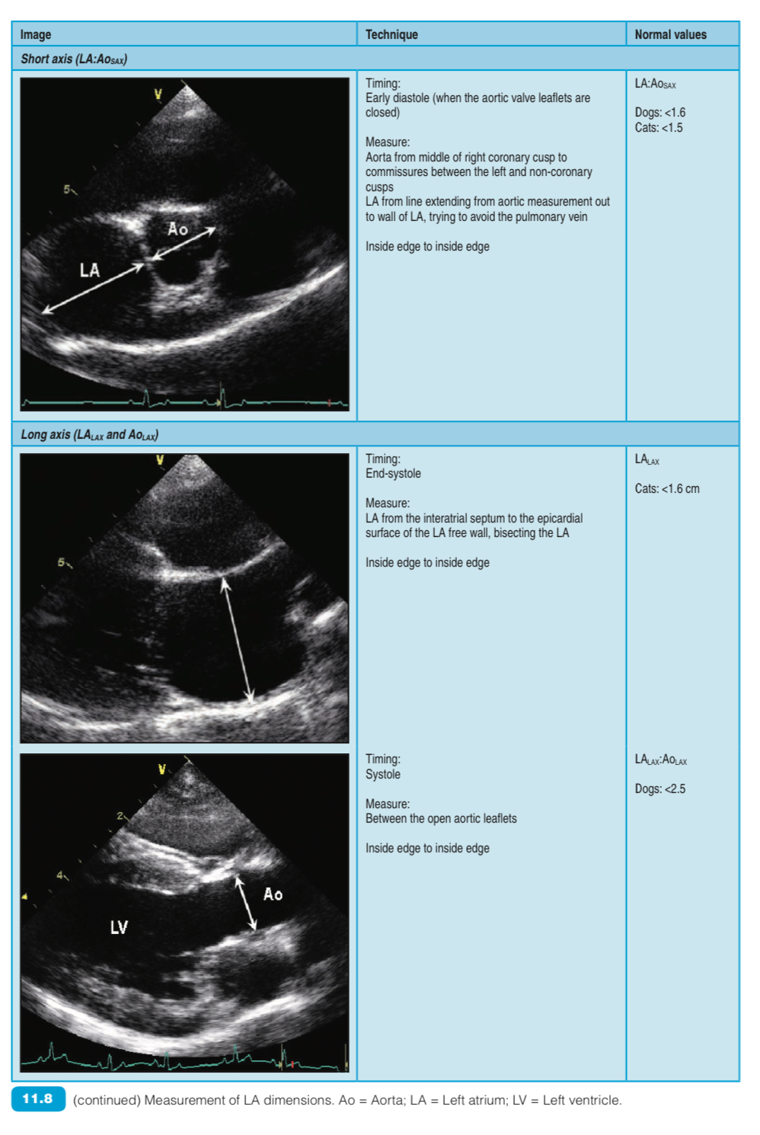
Meios diagnósticos de doenças cardíacas
A
A
A
A
Ecocardiografia - medidas
﻿
Fuentes, V L , et al (2016)

Slide 60
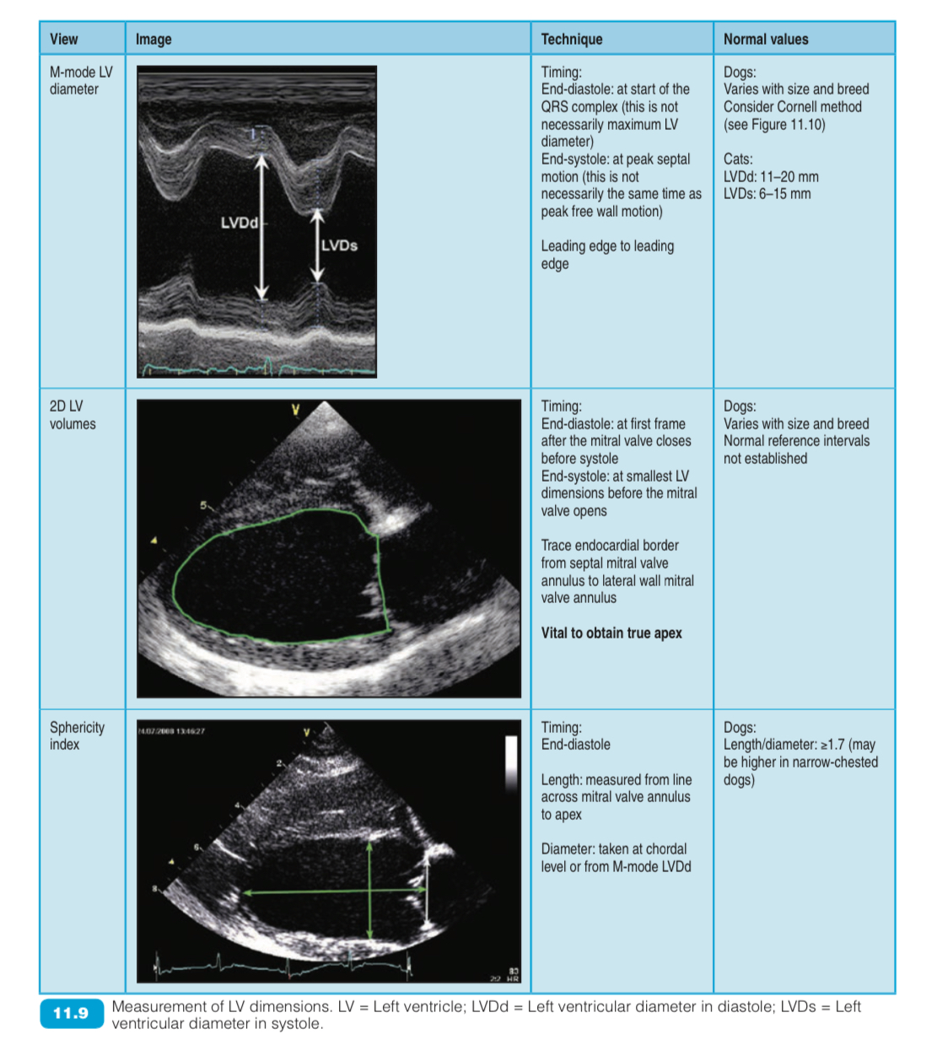
Meios diagnósticos de doenças cardíacas
A
A
A
A
Ecocardiografia Modo M
﻿
Fuentes, V L , et al (2016)

Slide 61
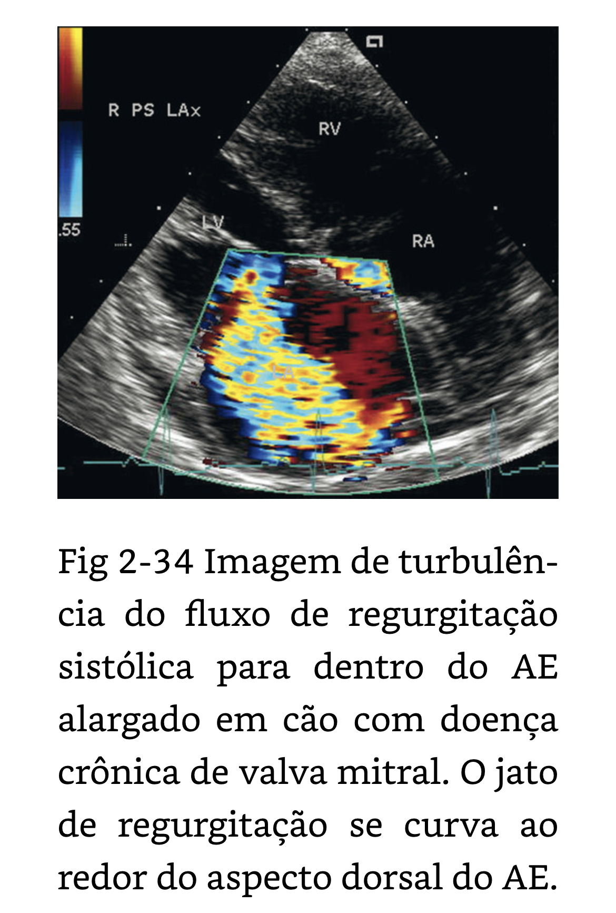
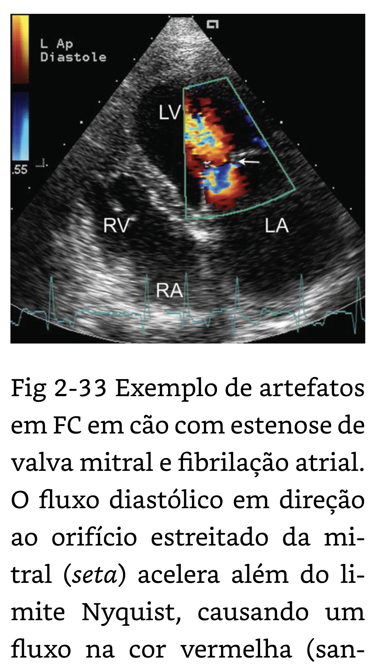
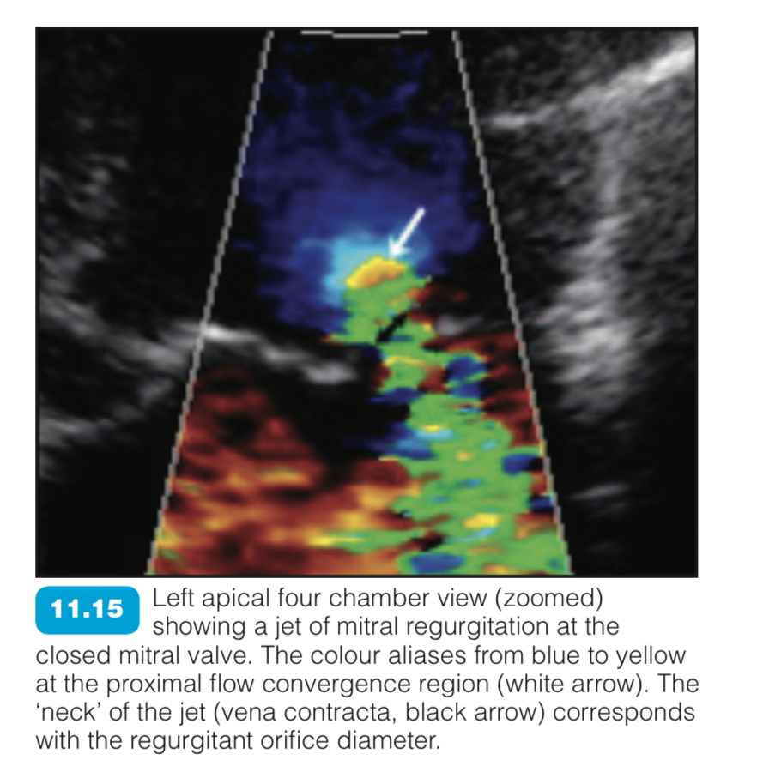
Meios diagnósticos de doenças cardíacas
Ecocardiografia Doppler colorido
﻿
A
A
A
A
Fuentes, V L , et al (2016)
Nelson, R.W.; Couto, C.G. (2014)

Slide 62
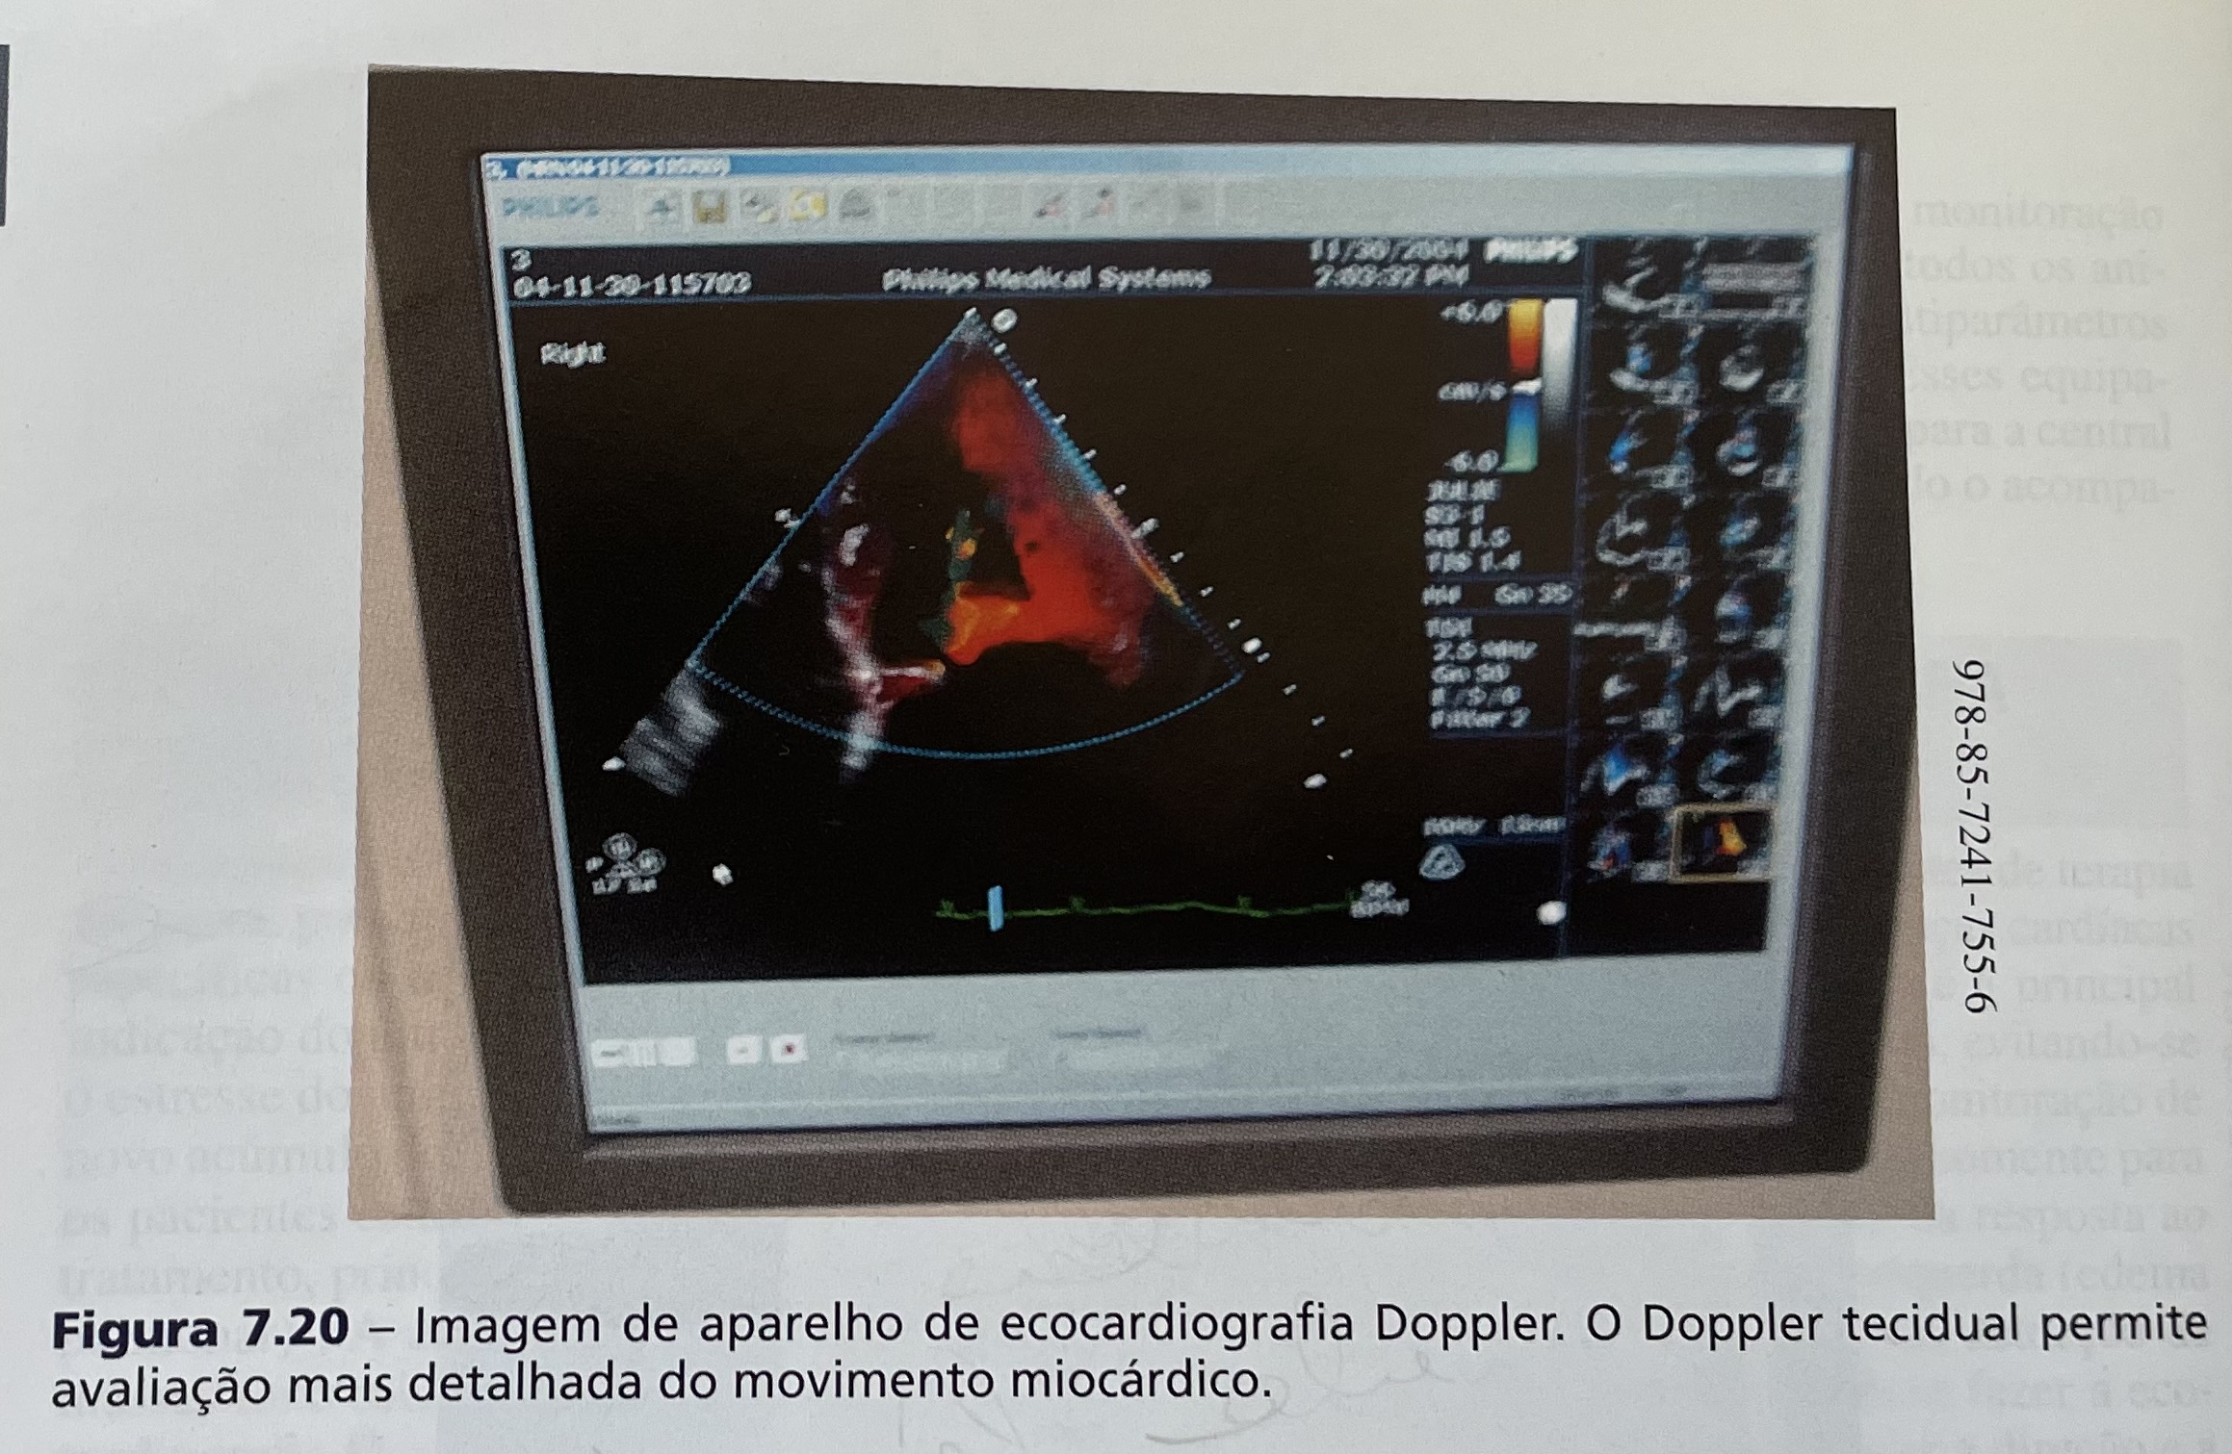
Meios diagnósticos de doenças cardíacas
A
A
A
A
Ecocardiografia Doppler tecidual
﻿
Marcondes Santos , M ; Fragata, F S (2012)

Slide 63
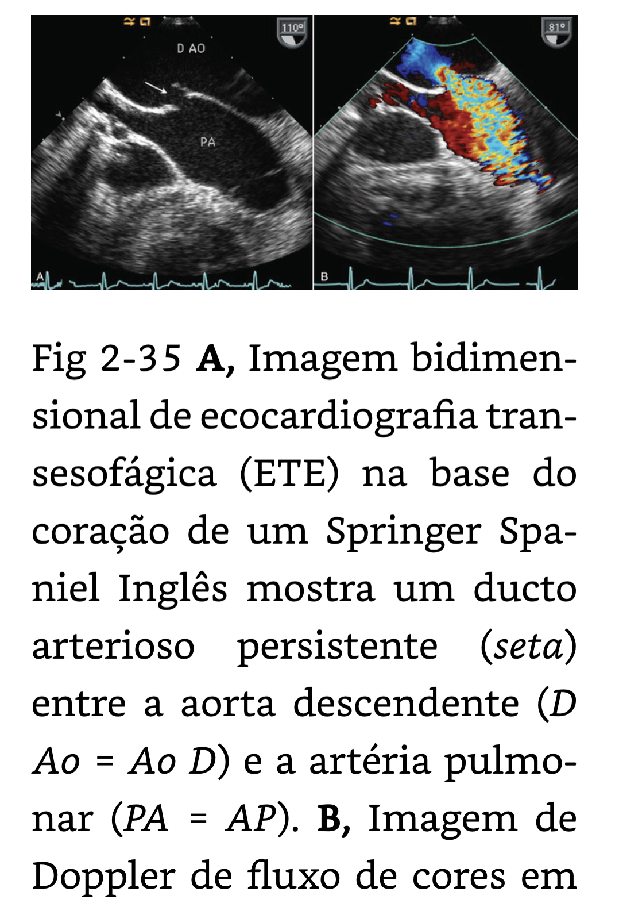
Meios diagnósticos de doenças cardíacas
A
A
A
A
Ecocardiografia Transesofágica
﻿
Nelson, R.W.; Couto, C.G. (2020)

Slide 64
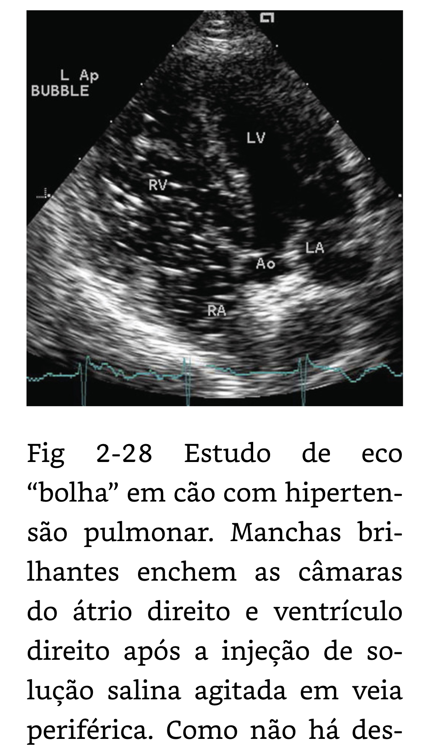
Meios diagnósticos de doenças cardíacas
A
A
A
A
Ecocardiografia de Contraste “microbolhas”
﻿
Nelson, R.W.; Couto, C.G. (2020)

Slide 65
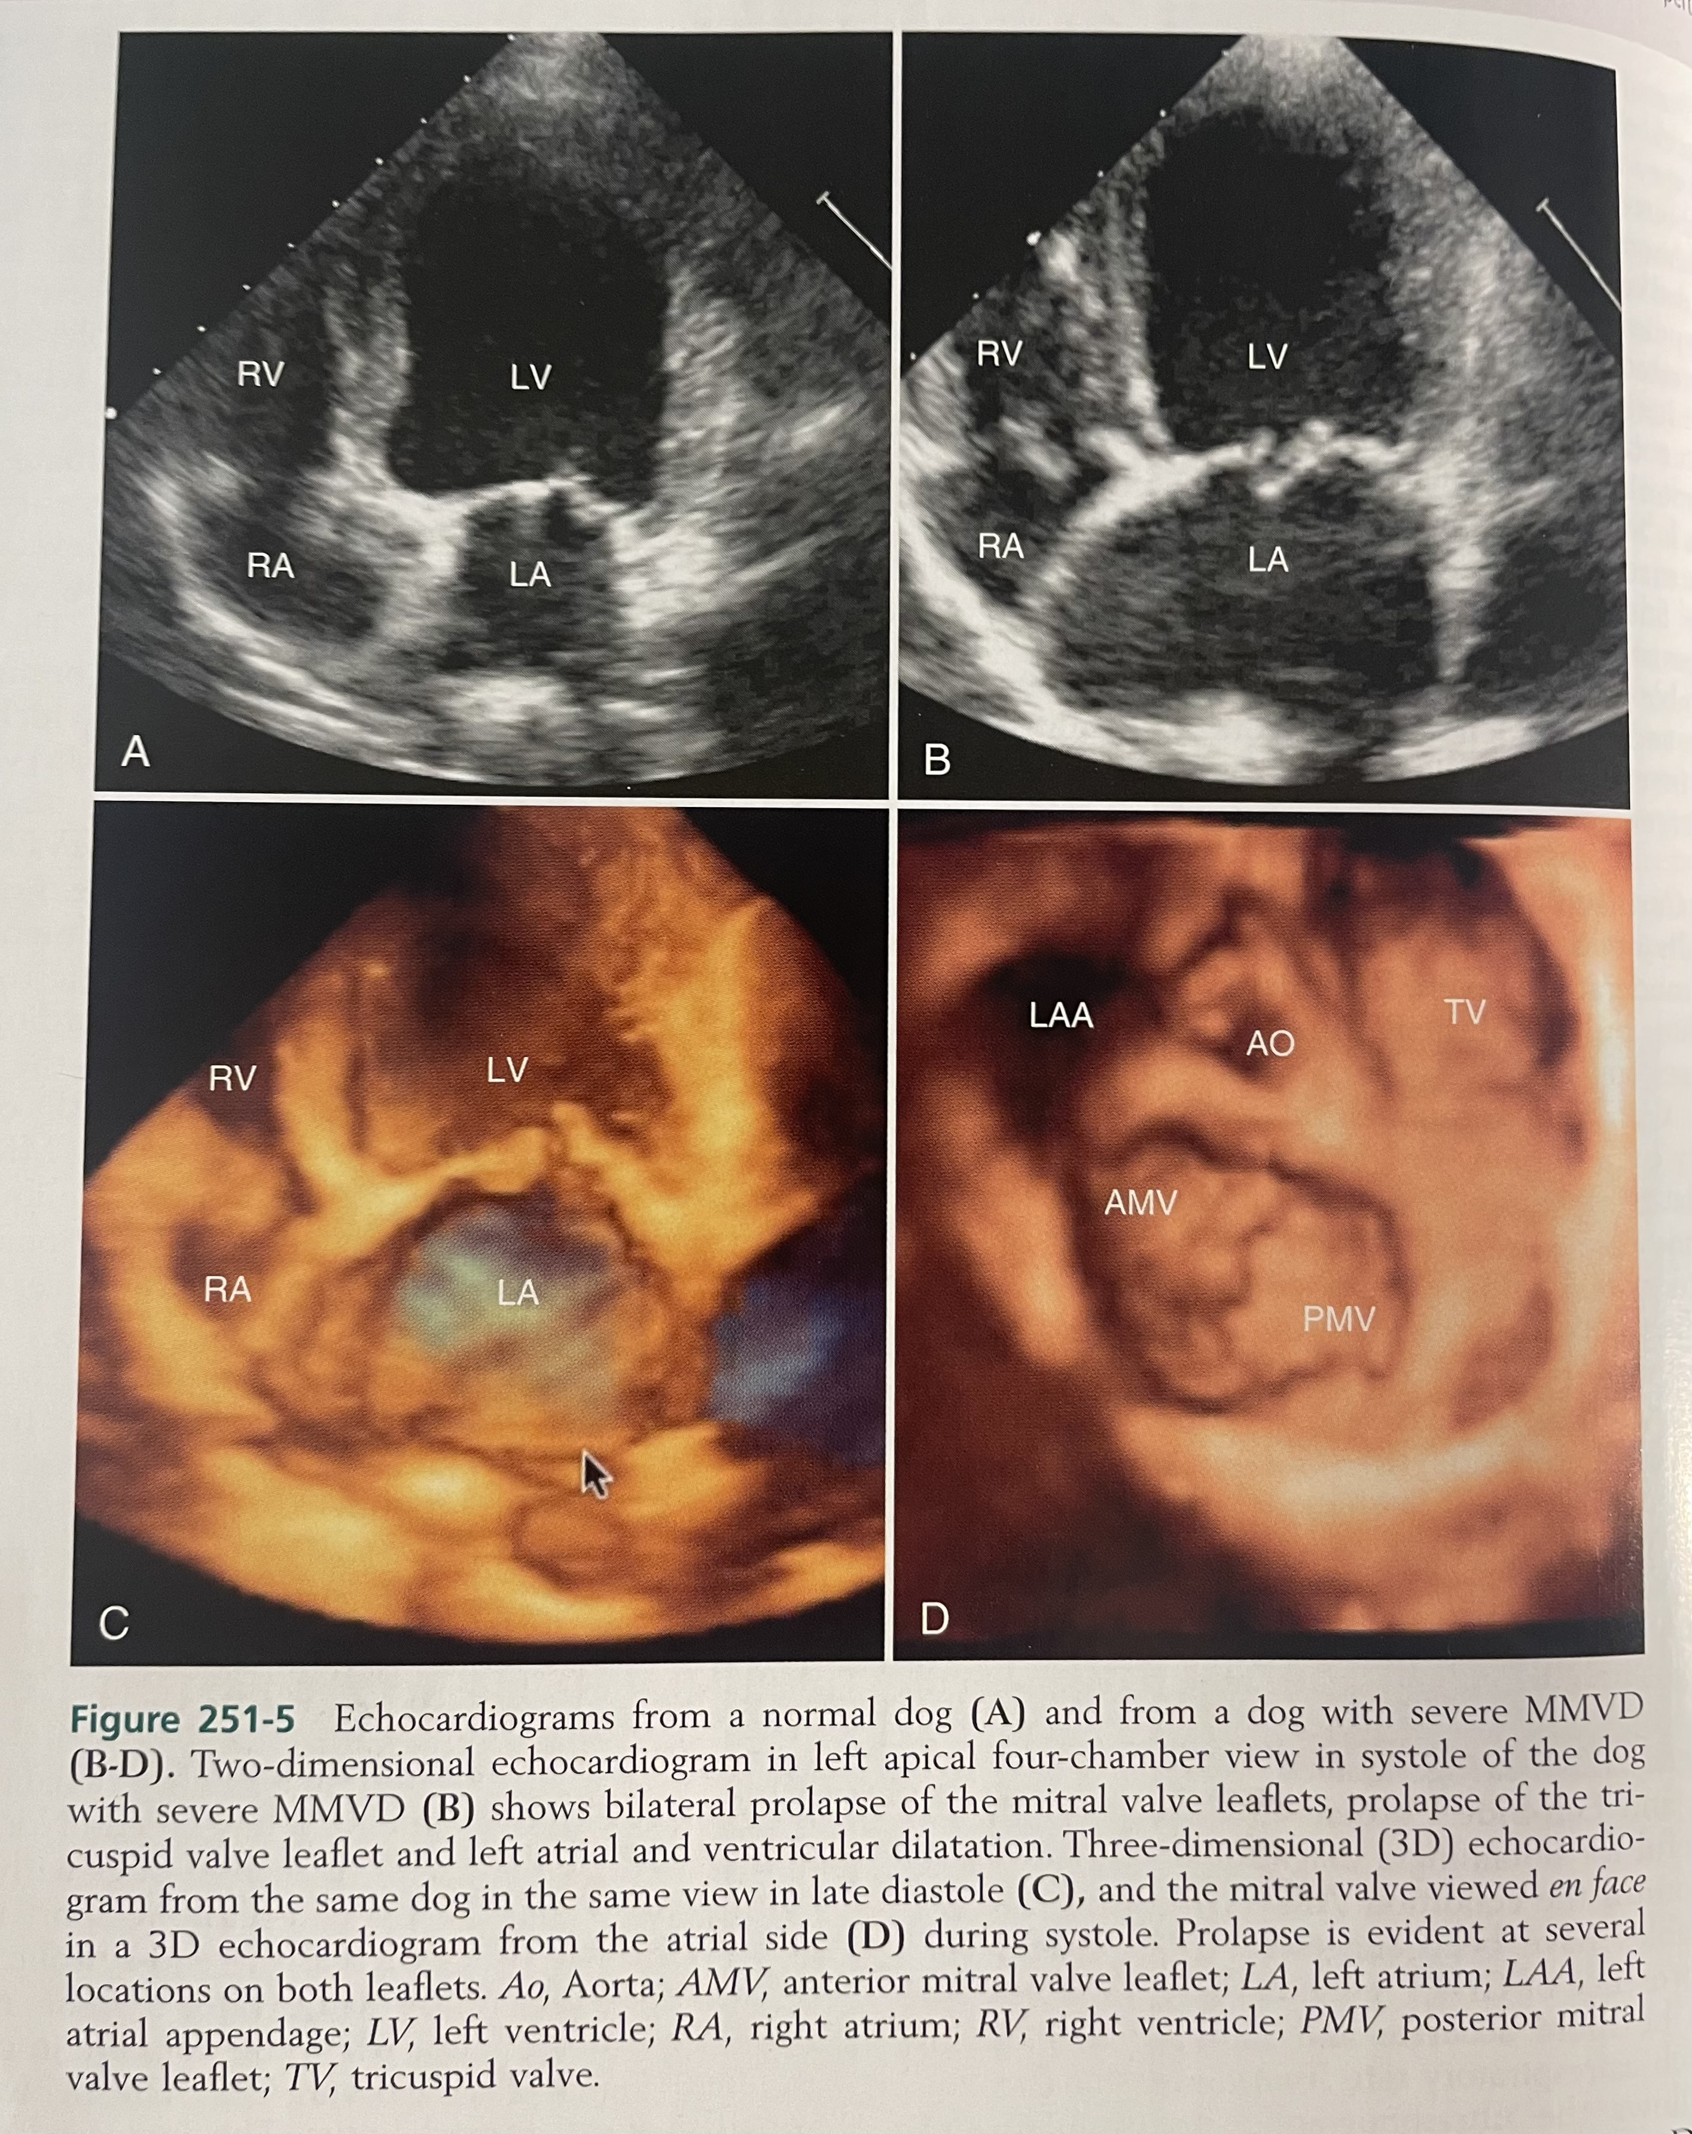
Meios diagnósticos de doenças cardíacas
A
A
A
A
Ecocardiografia Tridimensional (3D)
﻿
Ettinger, SJ et al (2017)

Slide 66
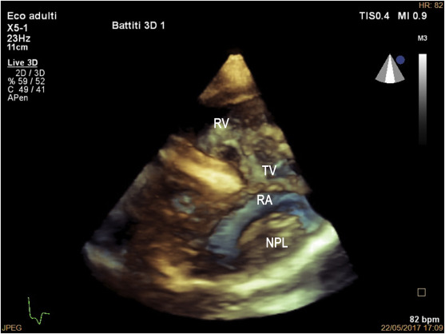
Meios diagnósticos de doenças cardíacas
A
A
A
A
Ecocardiografia Tridimensional (3D)
﻿
Boz, E , et al (2020)
Hemangiossarcoma em cão Golden Retriever de 7 anos

Slide 67
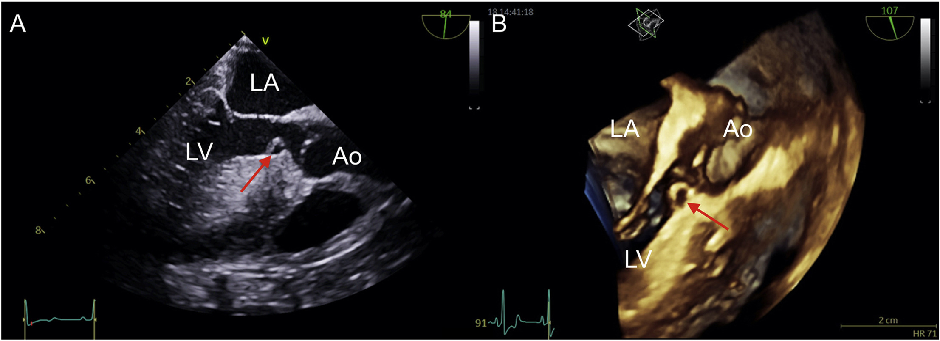
Ecocardiografia Tridimensional (3D)
﻿
A
A
A
A
A imagem 2D (A) e 3D (B) da VSVE foi realizada para guiar a valvoplastia combinada de corte e balão de alta pressão. Uma estrutura cavitada (seta vermelha) está presente ao longo da superfície septal da VSVE
Mixoma Cavitado Subaórtico Causando Obstrução Grave da Via de Saída do Ventrículo Esquerdo em um Cão Jovem ( 1 ano de idade)
Boz, E , et al (2021)

Slide 68
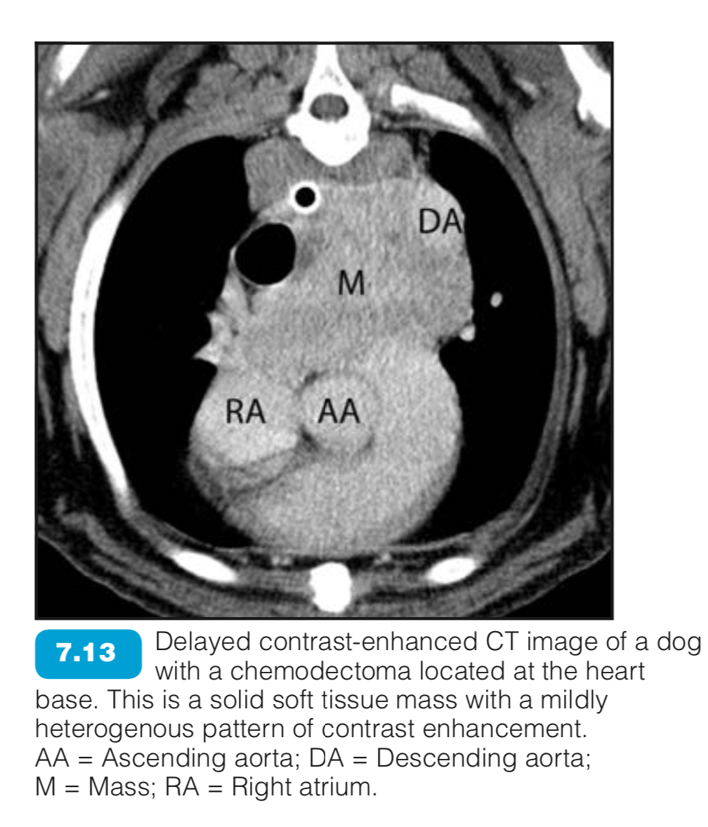
Meios diagnósticos de doenças cardíacas
A
A
A
A
Ressonância Magnética e Tomografia Computadorizada
Identificação de patologias morfológicas, como malformações congênitas ou lesões de massa cardíaca.
Avaliação de função miocárdica, perfusão e estudos de função valvular.
﻿
Nelson, R.W.; Couto, C.G. (2020)
Fuentes, V L , et al (2016)

Slide 69
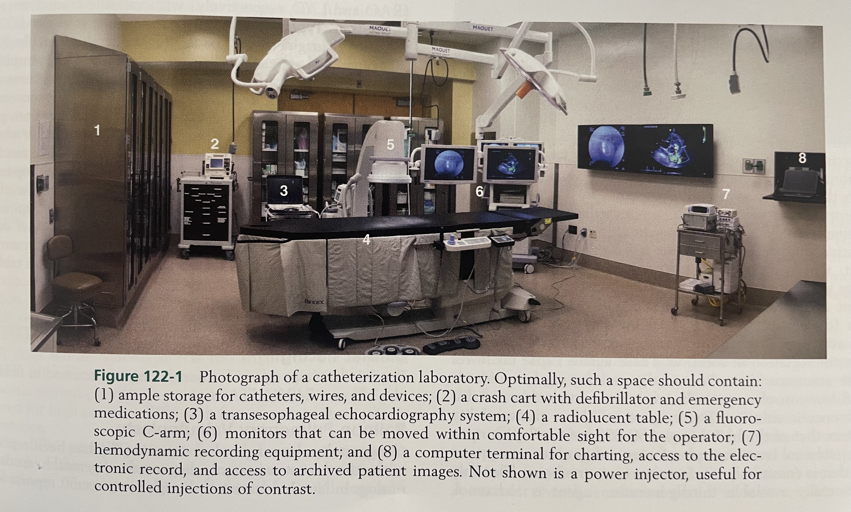
Angiocardiografia e Cateterização cardíaca
Angiocardiografia: permite a identificação de anormalidades anatômicas e o caminho do fluxo sanguíneo através da injeção de contraste por meio de cateteres
A cateterização cardíaca permite a mensuração da pressão, débito cardíaco e concentração de oxigênio no sangue de locais intracardíacos específicos.
Anormalidades cardíacas congênitas ou adquiridas podem ser identificadas e acessadas com esse procedimento, associado à angiocardiografia seletiva
Componente diagnóstico necessário para algumas intervenções cirúrgicas
﻿
A
A
A
A
Ettinger, SJ et al (2017)
Nelson, R.W.; Couto, C.G. (2020)

Slide 70
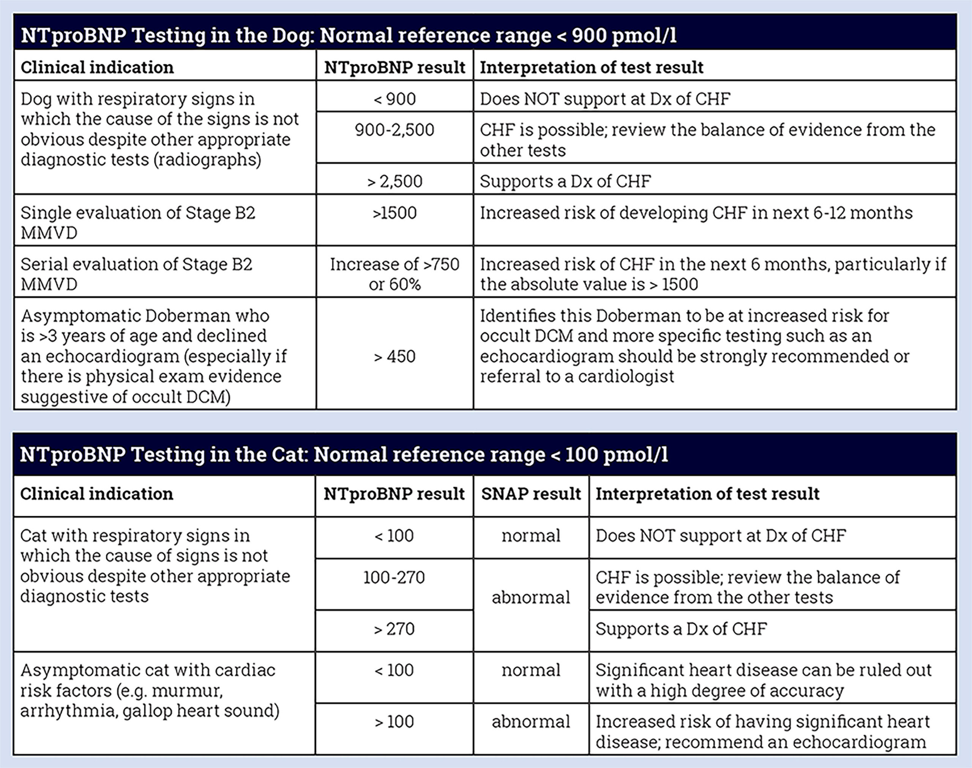
Meios diagnósticos de doenças cardíacas
A
A
A
A
Biomarcadores cardíacos
Nt-ProBNP
Troponia I
Norepinefrina plasmática
Valor prognóstico
Correlação com gravidade da doença e descompensação cardíaca
﻿
Fries, B R (2019)- University of Illinois -vetmed.illinois.edu

Slide 71
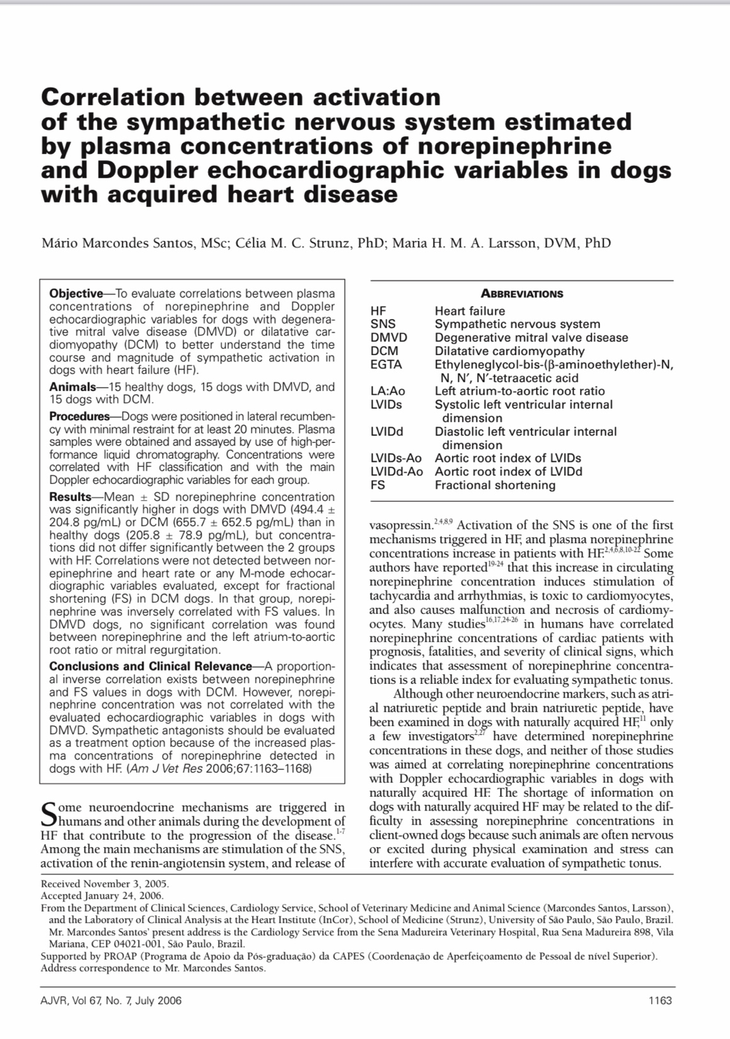
Meios diagnósticos de doenças cardíacas
A
A
A
A
Biomarcadores cardíacos
Nt-ProBNP
Troponia I
Norepinefrina plasmática
Valor prognóstico
Correlação com gravidade da doença e descompensação cardíaca
﻿

Slide 72

Meios diagnósticos de doenças cardíacas
A
A
A
A
Biomarcadores cardíacos
NT-ProBNP
Troponia I
Norepinefrina plasmática
Valor prognóstico
Correlação com gravidade da doença e descompensação cardíaca
﻿
Score de Qualidade de vida e NT-proBNP (FETCH SCORE) X Prognóstico e óbito

Slide 73
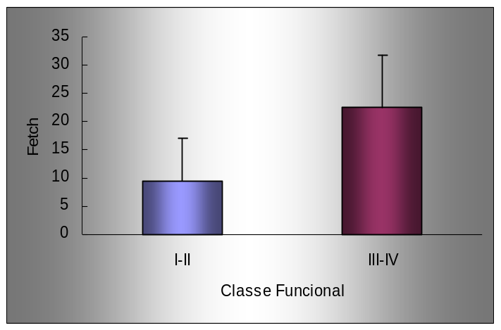
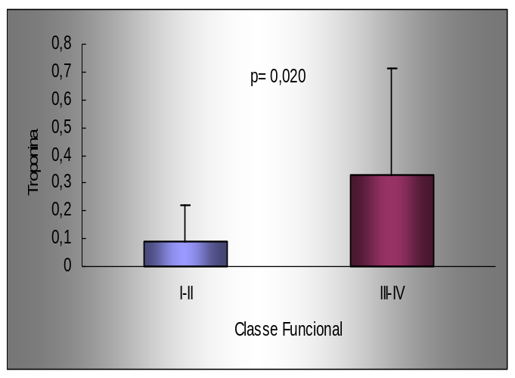
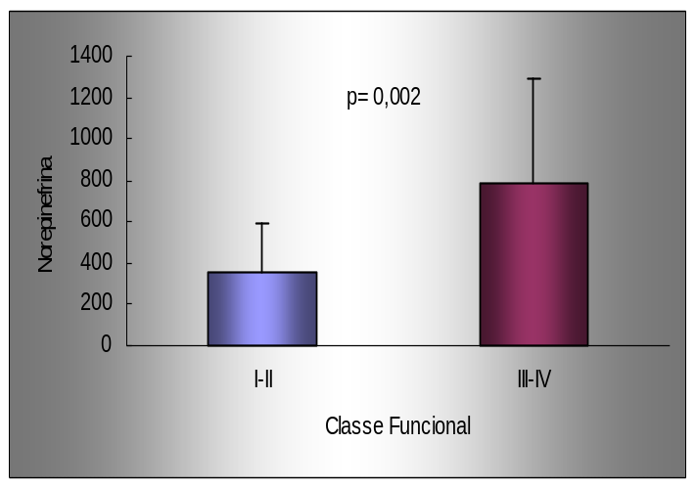
Meios diagnósticos de doenças cardíacas
Marcadores de prognóstico e piora da Clinica
FETCH , TnI e NE - CF
Marcondes Santos, M (2017)

Slide 74
Meios diagnósticos de doenças cardíacas
Avaliação da Qualidade de vida
Questionário FETCH de qualidade de vida para cães cardiopatas (Freeman et al., 2005)
FETCH X QV
A
A
A
A

Slide 75
Quanto a doença cardíaca tem influenciado no conforto ou qualidade de vida do cão nas seguintes questões nos últimos 7 dias?:
1- Respira com dificuldade?
- Apresenta tosse?
- Apresenta respiração ruidosa?
- Apresenta-se cansado ou com pouca energia?
  Se está sendo realizada a restrição de exercício durante o tratamento deve-se pular a questão 5 e ir direto para a 6. Se não há restrição de exercício deve-se responder somente a 5 e pular a questão 6.
5- Durante os passeios e caminhadas no quintal ou ambiente da casa o animal sente-se cansado ou tem dificuldade?
- Tem limitado as atividades físicas do cão?
- Durante a caminhada percebe que o animal quer sentar ou parar?
- Anda ou sobe escadas com dificuldade?
- Apresenta episódios de ausência ou desmaio?
0- Percebe que o animal apresenta dificuldade em sentir-se confortável?
1- O animal dorme bem durante a noite inteira?
2- Percebe que o animal está comendo menos que o normal?
3- Quando troca a comida que o cão está acostumado ele apresenta diminuição do apetite?
4- Observa o animal urinando com maior freqüência e em locais inapropriados da casa?
5- Apresenta vômito?
6- Percebe que o animal tem se limitado mais em subir o sofá, cama ou escadas para procurar realizar atividades com o dono?
7- Percebe que o animal está mais irritado quando tocado?
8- Percebe o animal menos ativo?
Pontuações com escala de 0 a 5: 0= pouco; 1= não muito; 5= exageradamente
Pontos: 0= não 1= muito pouco 5= muito
A
A
A
A
Score de Qualidade Vida FETCH SCORE
(Freeman et al, 2005)

Slide 76


Meios diagnósticos de doenças cardíacas
A
A
A
A
Pela curva ROC verificou-se que os cães com FETCH ≥ 17 possuem uma chance 9X maior de óbito
Pela curva ROC verificou-se que os cães com AE/Ao ≥ 1,7 possuem uma chance 9X maior de óbito
Marcondes Santos, M (2017)

Slide 77

Meios diagnósticos de doenças cardíacas
A
A
A
A
NE plasmática (animal em repouso com cateter) X Prognóstico

Slide 78


Meios diagnósticos de doenças cardíacas
Padronização de Teste Ergométrico
avaliação da intolerância ao exercício e melhora do condicionamento físico (em pacientes estáveis da ICC)
A
A
A
A
Marcondes Santos (2017)

Slide 79
Meios diagnósticos de doenças cardíacas
Teste de esforço: avaliação da FC máxima
Teste de avaliação condicionamento físico : exercício físico aeróbico em velocidade monitorada através da FC de treinamento e dosagem de lactato antes e após treinamento
Velocidade da esteira: 2,1Km/h durante 5 minutos aumentando-se 1km/h a cada 2 minutos até atingir a FC de treinamento
A
A
A
A
FC Treinamento= (FC máxima- FC repouso) X 50-70% + FC Repouso
Marcondes Santos (2017)

Slide 80

Meios diagnósticos de doenças cardíacas
Modulação atividade Simpática com exercício físico regular controlado em sala de reabilitação cardíaca (estruturada com UCI e desfibrilador)
X
Melhora da Qualidade de vida e estabilização dos níveis de NT- proBNP
A
A
A
A
A
A
A
A
Padronização de Teste Ergométrico
Avaliação da intolerância ao exercício e melhora do condicionamento físico
Avaliação do efeito do treinamento na modulação simpática e melhora clínica

Slide 81


Marcondes Santos (2017)
Velocidade média de treinamento– subgrupos I e II
A
A
A
A
T1 X 45 dias (p=0,001); † 45 dias X T2(p<0,001); ‡ T1 X T2 (p<0,001).
- Melhora condicionamento físico (AVALIAÇÃO DA INTOLERÂNCIA AO EXERCÍCIO)- Marcondes Santos, M (2017)

Slide 82




Muito obrigado!
Professor Mário Marcondes dos Santos DVM, MsC, PhD
mario.marcondes@euvg.pt

